Slide 1
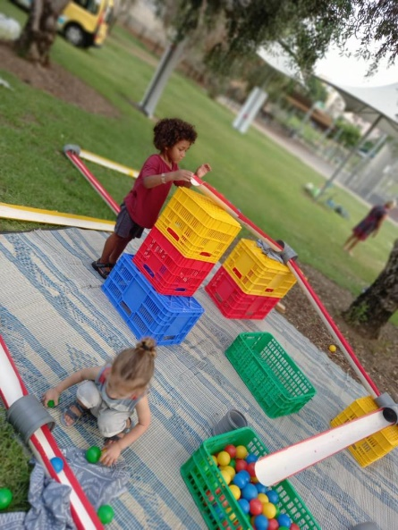
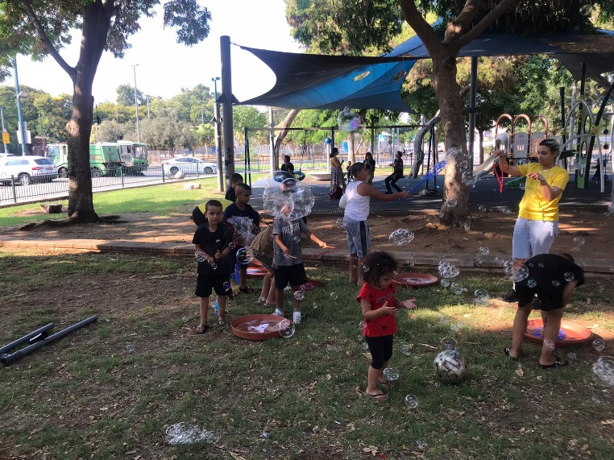
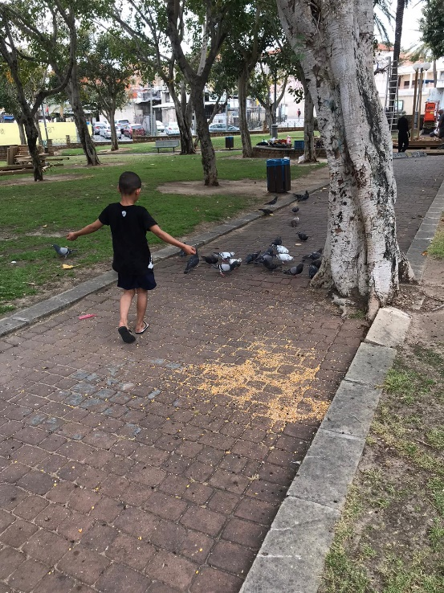
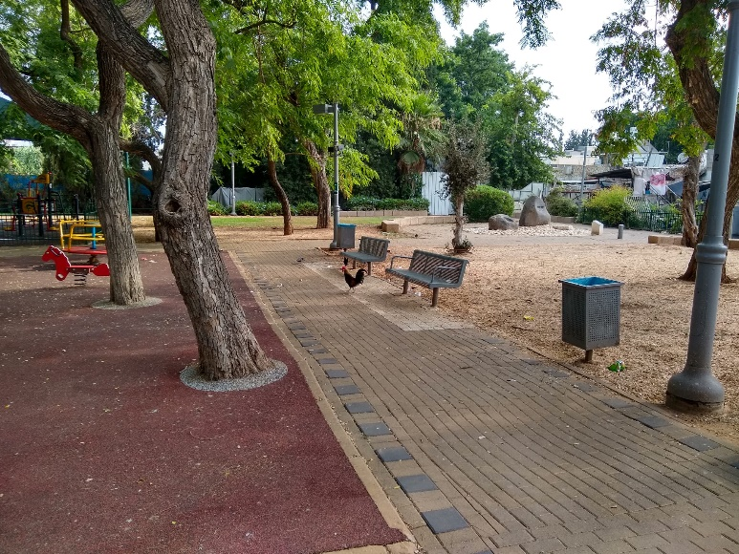
דוח מסכם תחומי ניידות ומרחב ציבורי
לשנת 2021 מוגש כחלק מהערכת שלב ב' של תוכנית Urban95 TLV
אפריל 2022
www.cet.ac.il המרכז לטכנולוגיה חינוכית, חברה לתועלת הציבור, רח' קלאוזנר 16 תל-אביב, טל' 03-6460163

Slide 2
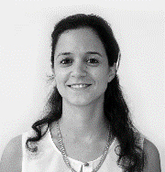
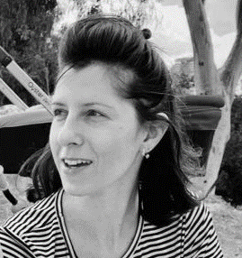
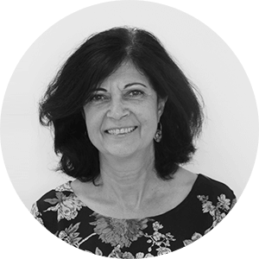
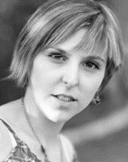
צוות המחקר
ד"ר טל משען שפיגל
מנהלת היחידה להערכת תוכניות
שרון ברנד מרטין
חוקרת ומעריכת תוכניות
ד"ר חוה ניומן
ראש מינהלת מדידה והערכה
אלונה צירולניקוב
חוקרת ומעריכת תוכניות

Slide 3
תוכן עניינים
סיכום פעולות ותפוקות לשנת 2021 בתחומי ניידות ומרחב ציבורי ..................................................................................................... | 4
גינות ומרחבים עירוניים.................................................................................................................................................................... | 5-25
ממצאי תצפיות מקדימות לקראת התערבויות מתוכננות................................................................................................................................... | 6-18
גן השניים........................................................................................................................................................................................ | 7-12
גן השוטרת...................................................................................................................................................................................... | 13-18
ממצאי תצפיות לפני ואחרי התערבות............................................................................................................................................................ | 19-25
כרם התימנים.................................................................................................................................................................................. | 20-25
פעילויות במרחב הציבורי.................................................................................................................................................................. | 26-49
משחקוטו................................................................................................................................................................................................... | 27-41
משחקוטו יפו.................................................................................................................................................................................. | 30-37
משחקוטו מרכז.............................................................................................................................................................................. | 38-41
רחוב משחק............................................................................................................................................................................................... | 42-49
סיכום ומסקנות................................................................................................................................................................................. | 50-53
נספחים............................................................................................................................................................................................ | 54-59

Slide 4
ניידות ומרחב ציבורי – סיכום פעולות, תפוקות והערכה מעצבת ומלווה לשנת 2021
התערבויות מתוכננות – תצפיות לפני התערבות שיוצגו בדוח:
גן השניים ביפו - המשך פיתוח מרחבים ציבוריים המותאמים גיל רך: קידום תוכנית אדריכלית לשיפוץ הגן והתאמתו לשימוש של ילדי הגיל הרך, מלוויהם וכלל הציבור.
גן השוטרת – התערבות נקודתית במסגרת מערך נרחב של קידום הליכוּת בשכונות עזרא והארגזים – שיפור הניידות ברחבי השכונה: בעקבות תהליך שיתוף ציבור ייעודי בהובלת מינהל קהילה ותוכנית Urban95 ומיפוי שבילי הליכה מרכזיים, מתוכננת התערבות פיזית ברחבי השכונות (טיפול בחסמים) בשילוב שיפוץ מרחב הגן והתאמתו לצרכי התושבים, כולל פעילות קהילתית לגיל הרך.
התערבות שבוצעה – תצפיות שנערכו לפני ואחרי התערבות, שיוצגו בדוח:
רחובות מוטי הליכה בכרם התימנים - המשך ביצוע התערבויות בגישת עירוניוּת טקטית: לאחר הדגמת פוטנציאל ההצלחה בפיילוט המדרחובים, נמשך שיתוף הפעולה בין תוכנית Urban95 למינהל תחבורה, במסגרתו פועלים לסגירת רחובות נבחרים לתנועת רכבים והתאמת המרחב הציבורי למבקרים הולכי רגל.
בנוסף יוצגו בדוח ממצאים עיקריים מהערכת פעילויות במרחב הציבורי:
משחקוטו ורחוב משחק
בעקבות הפעילות הענפה של Urban95 בשנת 2020 בתחומי המרחב הציבורי והניידות, במהלכה בוצעו מספר התערבויות נקודתיות לשיפוץ המרחב הציבורי ולשיפור הניידות בסביבה העירונית, הוחלט להגדיל את היקף הפעילות בשנת 2021 לקנה מידה נרחב יותר – ברמת השכונה וברמה עירונית (Scalability), אשר לוו במערך הערכה מעצבת ומלווה – תצפיות לפני ואחרי התערבות.
משחקוטו ו-'רחוב משחק': על מנת לקדם שימושיות מותאמת במרחב הציבורי, ולהנגישו לאוכלוסיית הגיל הרך ומלוויו, תוכננו מערכי פעילות ליישום בשטחים ציבוריים - גינות ורחובות מותאמים – שניתנים לשכפול ומימוש ברחבי העיר.
בעקבות שיתוף הפעולה המוצלח עם Gehl Architects, הוטמע הכלי Public Life App* בעבודת המדידה השוטפת. הכלי משמש את התצפיתנים לאיסוף נתונים במסגרת תצפיות שטח לפני ואחרי התערבויות.
*כלי המסייע בעריכת תצפיות שטח לצורך מדידת שימושים ואפיון המשתמשים בסביבה העירונית (The Public Life App)

Slide 5
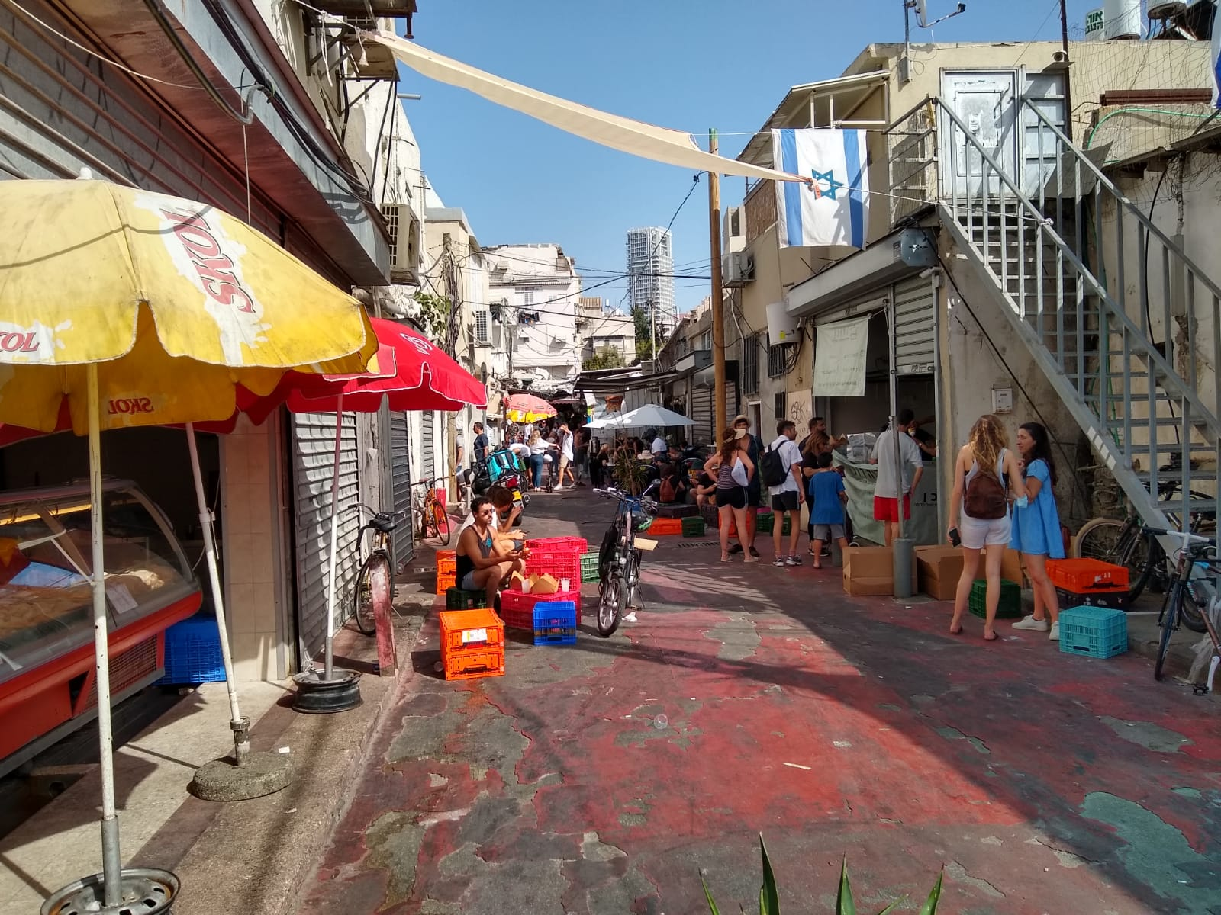
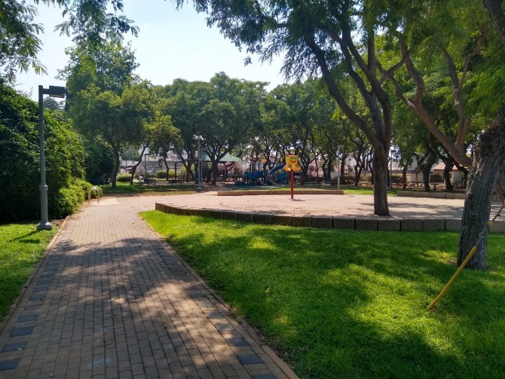
גינות ומרחבים עירוניים

Slide 6
ממצאי תצפיות מקדימות
לקראת התערבויות מתוכננות

Slide 7
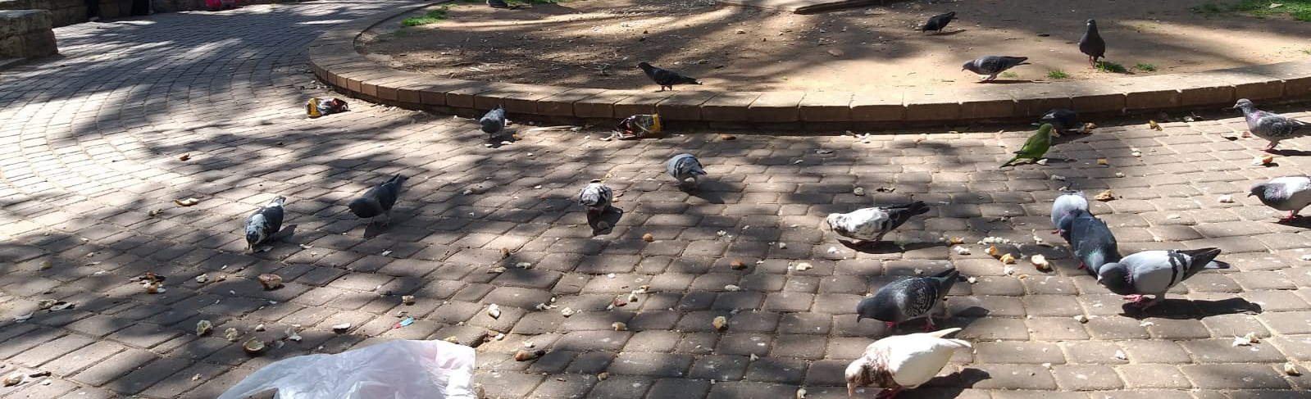
גן השניים
רקע להתערבות
גן השניים ממוקם באזור מרכזי המחבר בין מספר שכונות ביפו ומהווה מקום מפגש קבוע לתושבים.
למקום רקע היסטורי ותרבותי חשוב; תושבים מקרב האוכלוסייה הערבית חשים חיבור ערכי לגן.
לצד הפוטנציאל הגלום בגן להוות מוקד נגיש ואיכותי לרווחת כלל התושבים, ובדגש על משפחות לילדים בגיל הרך, העמדה הרווחת בקרב הציבור היא כי הגן אינו מקום בטוח לביקור ושהייה.
לפיכך, עיריית תל אביב-יפו בוחנת אפשרויות להתערבות בגן כדי לשפר את תנאי המרחב ולעודד שהייה ובילוי בגן בקרב התושבים.
לצורך כך נערך מיפוי מעמיק לאבחון המצב הקיים, תוך איתור חסמים והזדמנויות וריכוז תובנות שישמשו להתערבות מדויקת ומוצלחת.

Slide 8
גן השניים - שיטת מחקר
שיטת המחקר - נערכו 2 תצפיות שטח שכללו:
מיפוי בגישתXPLORE” " הכולל התייחסות למאפיינים במרחב.
תיעוד איכותני של ההתרחשות בדגש על אינטראקציית הורה-ילד ומאפייני משחק, בזמנים שונים ביום.
ראיונות עם 25 מבקרים בגן.
איסוף נתוני תנועה ושהייה באמצעות אפליקציית Public Life של Gehl.
מועדי התצפיות:
בוקר יום שישי 19.03.2021 בין 13:00-10:00
בוקר עד ערב יום ראשון 11.04.2021 בין 21:00-09:30 (שעה וחצי הפסקה)
מאפייני המרואיינים
קרבה* |  | מגדר מבוגרים |  | מגורים |  | תדירות הגעה |  | אופן הגעה |  | זמן שהייה |  | מטרת הגעה
הורה | 10 | ז | 43% | בשכונה | 62% | כל יום | 36% | אופניים | 12% | חצי שעה | 28% | ייעודי | 80%
סבים | 4 | נ | 57% | מחוץ לשכונה | 38% | כמה פעמים בשבוע | 20% | ברגל | 64% | שעה | 12% | מזדמן | 20%
מטפלת | 4 |  |  | ביום ראשון רוב המבקרים היו תושבי שכונה; ביום שישי כמחצית היו תושבי שכונה וכמחצית חיצוניים. |  | פעם בשבוע | 12% | קורקינט | 4% | שעה וחצי | 24% | ביום ראשון היה מיעוט ביקורים מזדמנים ביום שישי כ- 40% עברו בסביבה במקרה.
צעירים | 2 אחיות וחבורת נערים |  |  |  |  | מדי פעם | 28% | רכב | 16% | שעתיים | 12%
עובד תחזוקה | 1 |  |  |  |  | כמעט לא | 4% | תחב"צ | 4% | מעל שעתיים | 24%
* המרואיינים ליוו כ-50 ילדים ותינוקות, מתוכם 22 בגיל לידה עד 3, 20 בגילי 8-4 וכ-10 מעל גיל 9. בקרב הילדים ניכר רוב של בנים: זוהו כ-20 בנים וכ-8 בנות.

Slide 9
גן השניים
שימוש במרחב עירוני מותאם
הקהל העיקרי הפוקד את הגינה:
ילדי השכונה, המבלים בה לאורך כל היום.
מסגרות פורמליות (גן ילדים, קבוצת הורים וילדים מביה"ס האנתרופוסופי).
מפגש משפחתי ושכונתי רב-דורי. מרואיינים מקרב האוכלוסייה הערבית דיווחו על תחושות של חיבור ערכי והיסטורי כלפי הגן.
חבורות מתחלפות של נערים שהתכנסו יחד לבלות ולעשן.
ביום ראשון מסגרות החינוך הנוצריות סגורות – נצפתה נוכחות ערה של ילדים ובני נוער ערבים. בקרב הילדים נצפה רוב בולט של בנים, בגיל 4+, לקראת שעות הערב נצפו יותר ילדים בגיל 9+. לא נצפו הרבה צעירים ללא משפחות בגינה.
בקרב מבקרים מבוגרים, בבוקר יום ראשון נצפה רוב של נשים, ואילו בשעות הערב נצפו יותר גברים. בבוקר יום שישי נצפתה חלוקה מגדרית מאוזנת.
נצפתה הפרדה בין קבוצות יהודים וערבים בגן והתקיימה אינטראקציה מועטה בלבד ביניהן.
הזדמנויות לשיח
ומפגש קהילתי
ציון* 5.2
*ציון בין 1 ל- 7 (כש- 1 הכי פחות ו- 7 הכי הרבה)

Slide 10
גן השניים
אינטראקציה ומשחק משותף הורה-ילד
פעילויות עיקריות
לרוב, הילדים נכחו בגינה ללא ליווי, וניכרת היכרות בקרב כלל הילדים והנוער, למשל, קבוצה של כ- 15 ילדים חלקו 3-4 זוגות אופניים.
היונים מושכות תשומת לב רבה בקרב המבקרים והאכלתן מהווה אטרקציה. עלו הצעות להעמיד מתקן להאכלת יונים בתשלום סמלי.
עיקר הפעילות שנצפתה בגינה הייתה משחק (45%). השוהים נצפו משוחחים (16%), משגיחים על ילדיהם (12%), חלק מהמבקרים בגינה הביאו עימם שתיה/אוכל (8%).
סוגי המשחק:
מתקני המשחק נראו מוזנחים ולא בטיחותיים, ילדים שיחקו ורכבו על אופניים בשטח המתקנים.
ילדים בגילי 10-5 שיחקו במרחב הפתוח במחבואים, תופסת, טיפוס על מעקה המדרגות ורכיבה על אופניים.
ילדי השכונה שהגיעו בחבורות תפסו עצמם כ"בוגרים מדי" למתקנים וחברו לבני הנוער הצעירים במשחק חופשי ותחרויות, ומרדף אחר יונים.
פעוטות ותינוקות שיחקו בעיקר במתקנים בהשגחת הורים; ילדים עם מטפלות או סבים שיחקו יותר במרחב וחקרו את הסביבה (מים, בוץ, צמחייה).
נצפה הבדל בסוג המשחק בין ילדים יהודים ששיחקו באלמנטים הקיימים במרחב ונהנו מטיפוס, ריצה וחפירה בחול, לעומת ילדים ערבים שעשו יותר שימוש באביזרים מהבית כגון כדור, אופניים ובלוני מים.
קבוצות של מעל 5 מבקרים הורכבו לרוב מנוכחות של 4-2 מבוגרים וקבוצת ילדים. מגיל לידה עד 5 שהו בקבוצות גדולות (כ-20-15), וילדים בגילי 5-14 התקבצו יחד בקבוצות של 6-5 ילדים בליווי מבוגרים, או בקבוצות של 10-6 ילדים ללא ליווי כלל.

Slide 11
גן השניים
ממוצע ציוני* תצפיות וראיונות
התאמת התשתיות הפיזיות לגיל הרך ומלוויהם
חסמים והפרעות לתנועה מחוץ לגינה:
קיים חניון בסמוך לגינה ללא מעבר חציה.
אין שבילי אופניים ואין הפרדה בין רוכבים להולכי רגל.
אבני המדרכה סביב הגינה שבורות או שקועות.
בחלק מהגישות לגינה המדרכה צרה וחסומה בשל רכבים חונים.
סימוני מעברי החציה כמעט מחוקים ויש רק שלט אחד שמתריע על מעבר חציה.
תנאי השטח בגינה
מדיווחי מרואיינים עלה כי:
הגינה נחווית כמרחב ירוק ומוצל היטב עם אלמנטים של טבע, אך מרחביה אינם מנוצלים בצורה מיטבית וחסרים אמצעים בסיסיים כדי להנעים את השהות בה. כמו כן, לא נצפו מבקרים שישבו על המדשאות.
קיים חשש המעיב על תחושת הביטחון בגינה, הן בשל התשתית הדלה שהיא מציעה והן בעקבות נוכחות של קבוצות חברתיות המזוהות כמהוות סיכון.
נצפו מקרים של רוכבי אופניים בשטח מתקני המשחקים, ושל רוכבי אופנוע ואופניים בשטח הולכי רגל.
מתקני המשחקים ישנים ורעועים, אינם מאתגרים לילדים גדולים, ולתחושת המרואיינים הם אינם בטיחותיים לשימוש.
אין גישה לשירותים ומתקני שתייה ראויים; לאורך התצפית נצפו ילדים עושים צורכיהם בין השיחים.
המעברים בין המפלסים בשטח הגינה אינם מונגשים לבעלי מוגבלויות ולעגלות.
נצפו מתגי חשמל חשופים ומסוכנים בעמודי תאורה.
מיעוט פחי אשפה ביחס לגודל המרחב ולמיקום מוקדי השהייה; אשפה רבה מושלכת על הקרקע.
צל
5.1
ניקיון ותחזוקה
4.4
בטיחותי לילדים
3.1
תאורה
3
מקומות ישיבה
2.5
*ציון בין 1 ל- 7 (כש- 1 הכי פחות ו- 7 הכי הרבה)

Slide 12
גן השניים – סיכום והמלצות
התשתיות הפיזיות בגן אינן מותאמות לילדי הגיל הרך ומלוויו במידה מספקת
קיים מגוון רחב של חסמים המעיבים על חווית השהייה והתאמתה לילדי הגיל הרך, ובעיקרם: בטיחות מתקנים, ביטחון תנועתי, ביטחון חברתי, ניקיון ואיכות אמצעים שימושיים.
שילוב מדיניות Urban95 בתכנון המרחב הציבורי:
בעקבות הממצאים שנאספו הוחלט על הרחבת ההתערבות תוך הגדלה משמעותית של התקציב עבורה, וגובש שלד ראשוני לתכנון הגינה.
על מנת לרתום את הציבור למהלך, להבטיח מעורבות חיובית, התאמה לצרכים ושימור של ההתערבות המתוכננת, נערך בגן אירוע שיתוף ציבור (דצמ' 2021): האירוע נערך בשיתוף חברת Oa ותוכנן כמפגש חווייתי וחגיגי, כלל 3 תחנות פעילות לבירור עמדות התושבים, כאשר דרכן נאספו מעל 550 התייחסויות בנוגע למתקנים הרצויים, הפעילויות, ותחושות התושבים באשר למתחם.
ההצבעות עובדו לכדי מסקנות תפעוליות.
בהמשך מתוכננות להיערך: קבוצות מיקוד לרתימה ושיתוף התושבים, עיבוד התובנות לכדי תכנון מגובש, עדכון הציבור וביצוע ההתערבות.
כחלק מביצוע ההתערבות ולאחריה, מתוכננת פעילות קהילתית תומכת בגן, על מנת לתחזק את השינוי, לשמר 'בעלות' עבור הקהילה ושימוש חיובי במתחם
תכנון השדרוג המורחב של הגן משלב את עקרונות Urban95 בכל הנוגע למתקני משחק בפרט, ושילוב נקודת המבט של צרכי הגיל הרך בכלל.
הגן ממוקם באזור מרכזי המחבר מספר שכונות ומשמש מקום מפגש קבוע ויומיומי לתושבים
דרושה תחזוקה תדירה וניקיון של השטח, הספסלים וטיפול בצמחייה.
מומלץ להוסיף מקומות ישיבה ברחבי הגינה ובסמוך למתקנים. מרואיינים הציעו להציב שולחנות שישמשו גם לכיבוד וגם כעמדות החתלה.
הגן משמש כמקום למשחק קהילתי בקרב ילדי השכונה, לרוב ללא ליווי מבוגרים
הוספת מתקנים: נדנדות מגוונות שיותאמו לטווח גילים רחב, מתקני טיפוס וארגז חול. מרואיינים גם הביעו רצון בתחימת המתקנים למניעת כניסה של רוכבים.
מרואיינים הביעו חשש בנוגע לבטיחות המקום וציינו כי יש צורך במצלמות אבטחה ופיקוח משטרתי (חשש מפשיעה, בני נוער שמשתכרים, כלבים).
נצפו מעט עדויות למשחק משותף הורה-ילד בקרב ילדי הגיל הרך ומלוויהם
שיפור פני הגן והיצע מתקני השהייה בו, לצד שילוב הפעלות יזומות וסדנאות לקהילה, עשויים לתרום לתחושת הביטחון של מלווי הגיל הרך להתמיד בשהייה וכן להעלות את מידת השימוש שלהם בגן בשגרה.
רוב האוכלוסייה המקומית הפוקדת את הגן מתניידת אליו באמצעות אופניים או ברגל

Slide 13
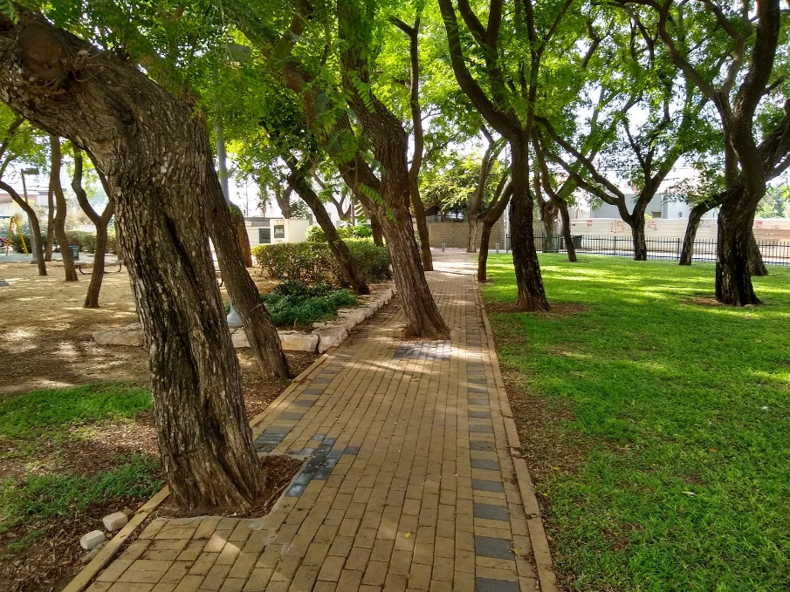
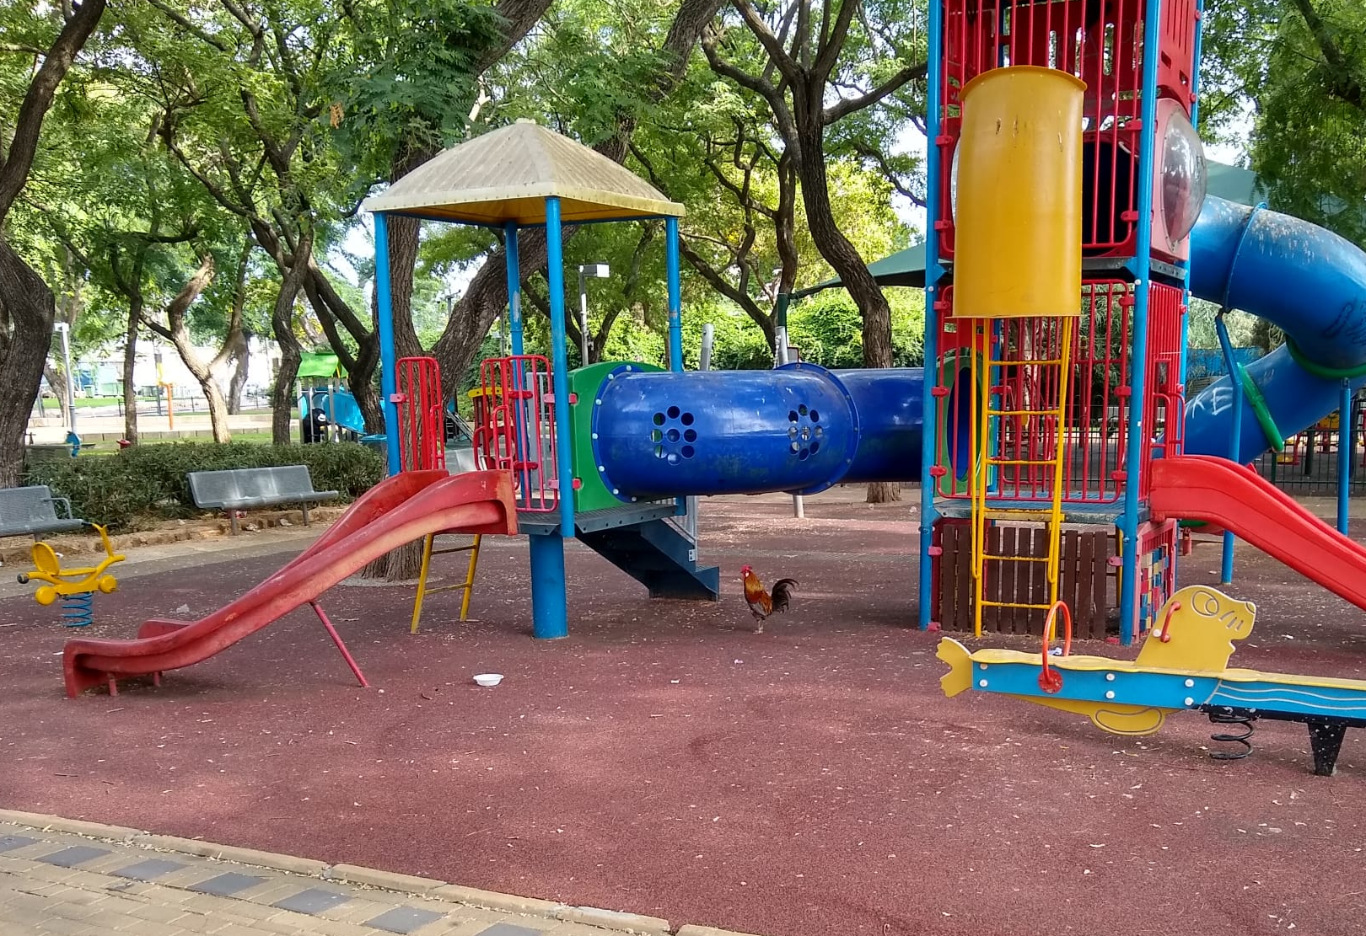
גן השוטרת
רקע להתערבות
כחלק ממהלך לשיפור הליכוּת בשכונות עזרא והארגזים - שמטרותיו לשפר את חווית ההתניידות של הורים וילדים ברחבי השכונה, לחבר את התושבים למרחב הציבורי ולחזק אותו בעוגנים קהילתיים - גן השוטרת אופיין כמוקד פוטנציאלי להתערבות.
רחבת "העיגול" הממוקמת באזור חשוף לשמש בלב הגינה סומנה כנקודה העיקרית לשינוי.
לקראת ההתערבות בוצע אפיון איכותני וכמותי של תנועת המבקרים בגינה, שימושיהם העיקריים בה, וכן ההזדמנויות והחסמים בדרך למימוש הפוטנציאל הגלום במתחם.

Slide 14
גן השוטרת – שיטת מחקר
שיטת המחקר - נערכו 4 תצפיות שטח שכללו:
מיפוי בגישתXPLORE” " הכולל התייחסות למאפיינים במרחב.
תיעוד איכותני של ההתרחשות בזמנים שונים ביום.
ראיונות עם 8 מבקרים בגינה.
איסוף נתוני תנועה ושהייה באמצעות אפליקציית Public Life של Gehl: נאספו נתונים על 140 מבקרים, מתוכםN=21 עוברים ו- N=119 שוהים.
מועדי התצפיות:
בוקר: 11.7.21 יום א' 11:30-8:30; 16.7.21 יום ו' 12:00-9:00
אחה"צ: 11.7.21 יום א' 19:30-16:30; 19.7.21 יום ב' 19:30-16:30
מאפייני המרואיינים*
קרבה* |  | מגדר (מבוגרים) |  | מגורים
הורה | 5 | ז | 3 | בשכונה | 7
דודה | 1 | נ | (אימהות)5 | שכונה סמוכה (שפירא) | 1
מבקרים ללא ילדים | 2
המרואיינים ליוו סה"כ 2 תינוקות ו-4 ילדים וילדות בגילי 6-2. כל המרואיינים דיווחו שמגיעים לגינה פעם-מספר פעמים בשבוע, ברגל.

Slide 15
גן השוטרת
שימוש במרחב עירוני מותאם
הקהל העיקרי הפוקד את הגינה:
עומס המבקרים בגינה היה נמוך מאוד ברוב שעות התצפיות.
בקרב כלל המבקרים, נוכחות הנשים הייתה גבוהה יותר (62%).
שעות הבוקר היו דלות בנוכחות מבקרים; נצפו קבוצות ילדים בגילי 11-4 המתגוררים בסמוך לגינה, ללא ליווי מבוגרים. מדי פעם חלפו באזור רוכבי אופניים או אנשים עם כלביהם.
שעות אחר הצוהריים היו עמוסות יותר משעות הבוקר; נצפו משפחות עם ילדים קטנים ותינוקות, קבוצות ילדים ללא ליווי, מבוגרים שישבו על הספסלים למנוחה, וקשישים בכיסאות גלגלים מלווים במטפלים שיצאו עימם לטיול.
רוב המבקרים שנצפו משתייכים לאוכלוסיית הישראלים המקומיים. מבקרים מקרב אוכלוסיית מבקשי המקלט נצפו באחוזים נמוכים יותר, ונכחו בעיקר בשעות אחר הצוהריים. נראה כי קיימת מתיחות סביב הנושא; אחת המרואיינות ציינה שהיא מרוצה מכך שנוכחות האוכלוסייה הזרה בגינה דלה יחסית, לעומת נוכחות גבוהה יותר בשכונת התקווה.
איש חסר בית ישן במתקן המשחק בשעות הבוקר. דווח גם כי בשעות הלילה מגיעות לגינה חבורות של צעירים הנוהגים לשתות ולעשן בה.
הזדמנויות לשיח
ומפגש קהילתי
ציון* 4.8
*ציון בין 1 ל- 7 (כש- 1 הנמוך ביותר ו- 7 הגבוה ביותר)
15

Slide 16
גן השוטרת
אינטראקציה ומשחק משותף הורה-ילד
שהייה באזורי הגינה – פעילויות עיקריות
מתקני המשחקים והכושר, והספסלים הסמוכים להם, היו מוקדי השהייה העיקריים בגינה לכל קבוצות הגיל, במגוון הרכבים ובעיקר בזוגות. מבוגרים לרוב נצפו יושבים ומשוחחים, וילדים נצפו משחקים.
לרוב ההורים ישבו והשקיפו על ילדיהם מהספסלים הסמוכים למתקנים, ושוחחו. הורים לילדים קטנים השגיחו מקרוב יותר וליוו אותם על המתקנים.
לא נצפתה אינטראקציה בין הורים מקומיים להורים המשתייכים לאוכלוסיית מבקשי המקלט.
נצפו קבוצות ילדים ששיחקו ביניהם באופן עצמאי בתופסת, במתקני הכושר, וברכיבה על אופניים/קורקינט ברחבי הגינה. הילדים שיחקו גם בחומרים מן הסביבה: משחק עם מקל שנמצא על הקרקע, חיפוש ואיסוף עצמים שונים מהקרקע.
בשאר אזורי הגינה (חורשה, רחבת "העיגול", ומתחם האנדרטה) נצפו מבוגרים ובני נוער שישבו על ספסלים ושוחחו, חלקם השתמשו במכשירים דיגיטליים. ילדים שיחקו בכדורסל או עמדו ושוחחו.
*ציר Y - גובה הבועות מייצג את כמות הקבוצות שנצפו בהרכב מסוים. גודל הבועות והצבע שלהן מייצג את מספר הנוכחים בקבוצה כמפורט באינדקס.

Slide 17
גן השוטרת
ממוצע ציוני* תצפיות וראיונות
התאמת התשתיות הפיזיות לגיל הרך ומלוויהם
מקומות ישיבה
6.4
תנאי השטח
מתקני המשחק תקינים וממוקמים באזור מוצל. חלק מהמרואיינים ציינו כי יש מקום לחדש אותם.
אזור חורשת העצים והדשא נעים לשהייה ונקי יחסית. יתר אזורי הגן היו מלוכלכים במידה שהעיבה על חווית השהייה.
יש פחים ברחבי הגינה, אך יש לכלוך רב שמקורו גם מלשלשת יונים ופירות העצים.
מספר תרנגולים ותרנגולות הסתובבו ברחבי הגינה. בראיונות דווח כי הם שייכים לתושב שגר סמוך לגינה. עבור חלק מהמבקרים הדבר מהווה מטרד, בעוד שחלקם דיווחו שהילדים נהנים מנוכחותם.
רחבת "העיגול" חשופה לשמש בכל שעות היום. זהו האזור היחיד שיש בו ברזייה תקינה. הריצוף מבטון מרובה בקעים.
בתוך הגינה יש שבילי מעבר רחבים, ללא הפרדה לאופניים. עצים הנטועים במרכז השביל מקשים על רצף ונוחות ההליכה, בעיקר עבור בעלי מוגבלות ואלה המתניידים עם עגלת ילדים.
מחוץ לגינה:
ניתן להיכנס לגינה מכל כיווניה. ממזרח וממערב המעברים נגישים יחסית ונוחים לכניסה עם עגלות. מצפון יש מעבר לא רשמי בין השיחים, מתוך אזור מגורים.
הרחוב הדרומי לגינה מלוכלך מאוד ומעבר הכניסה חסום על ידי עץ נטוע.
בדרכי הגישה לגינה יש מקומות בהם המעבר צר מדי ומצריך לרדת עם עגלה לכביש.
צל
5.5
בטיחותי לילדים
5.1
נעים ונוח לשהייה
4.6
נוח להליכה והתניידות
4.5
ניקיון ותחזוקה
3.3
*ציון בין 1 ל- 7 (כש- 1 הכי פחות ו- 7 הכי הרבה)

Slide 18
גן השוטרת – סיכום והמלצות
התשתיות הפיזיות בגן מותאמות חלקית לילדי הגיל הרך ומלוויו
המלצות: שיפוץ והוספת מתקנים; הוספת ספסלים; הוספת שירותים לרווחת המבקרים; הוספת ברזייה עם מים קרים; שיפור התחזוקה והניקיון בשגרה; שיפוץ דרכי הגישה כדי לאפשר גישה בטוחה ונוחה עם עגלת ילדים/כיסא גלגלים.
נצפו מעט עדויות למשחק משותף הורה-ילד בקרב ילדי הגיל הרך ומלוויהם
אפשר לשקול להוסיף תוכן לגן, למשל על ידי יצירת שלוחת פעילות של המרכז הקהילתי בשטח הגן.
רוב האוכלוסייה המקומית הפוקדת את הגן מתניידת אליו באמצעות אופניים או ברגל
הגינה משמשת בעיקר את אוכלוסיית התושבים המקומית
אלמנטים של טבע תורמים לאווירה חיובית בגינה וחשוב לשמרם; עם זאת יש להקפיד על תחזוקה שוטפת וסילוק פסולת המהווה מטרד, וכן על התאמת הנגישות למאפיינים הטבעיים (למשל ריצוף מדרכה סביב העצים ולא דרכם).
שיפור תנאי השהייה באזורים בהם ניכר פחות שימוש (רחבת "העיגול", רחבת המקלט) עשוי לזמן מבקרים נוספים ולמצות את הפוטנציאל הגלום בכלל המתחם – למשל, השמשת רחבת המקלט כמתחם ישיבה ובילוי, הוצאות המתקן הממוקם ברחבת "העיגול" והפיכת הרחבה למגרש כדורגל/כדורסל/רחבת התכנסות ומשחק.
מרואיינם הביעו צורך בהתקנת מצלמות אבטחה תקינות לצורכי הרתעה ואכיפה.
שילוב מדיניות Urban95 בתכנון המרחב הציבורי:
גן השוטרת נבחר כמוקד מרכזי להתערבות, כחלק מפיילוט לקידום הליכוּת בשכונת עזרא והארגזים, בעקבות מהלך Urban95 למיפוי השכונה ומוקדים מרכזיים בה עבור הורים וילדים. מיפוי זה הוצג לשותפים השונים ונבחנו חלופות לפתרון. Urban95 הגישו הצעה לתכנון רחבת ההתכנסות והמפגש בגן על מנת להתאים אותו אל הגיל הרך ומשפחותיהם בשכונה. תוצר תכנון זה, עתיד לצאת בפועל רק בהמשך השנה / שנה הבאה עם שדרוג כולל של הגינה, הכולל מעורבות של המרכז הקהילתי הסמוך וגורמים נוספים. יתר ההצעות נדחו בשלב זה בשל סוגיות תחבורה ורישוי.

Slide 19
ממצאי תצפיות לפני ולאחר התערבות

Slide 20
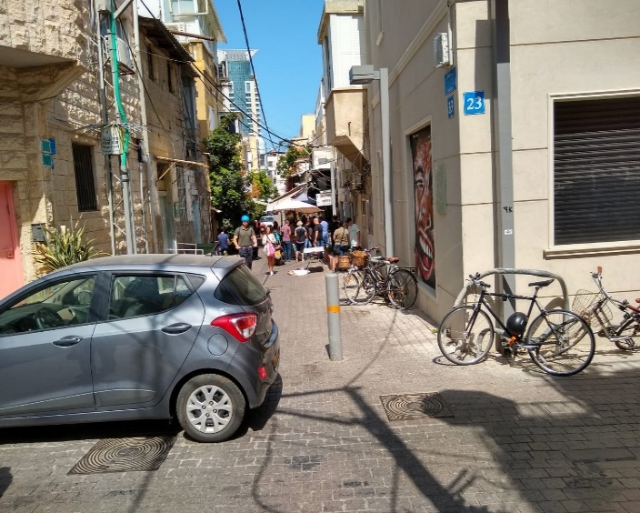
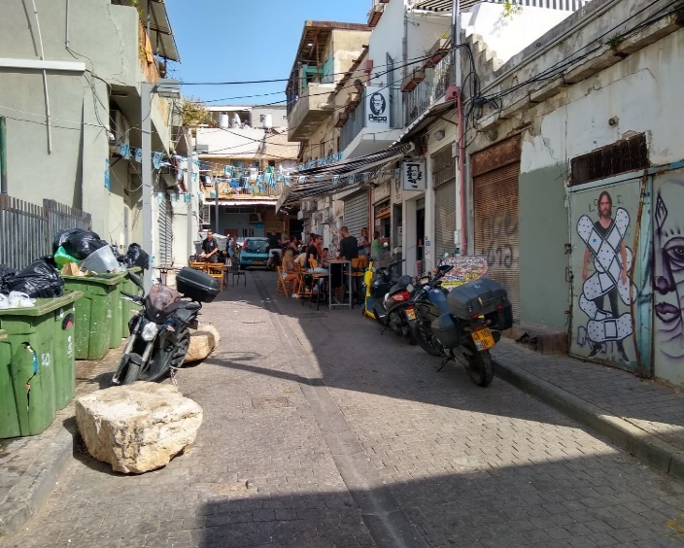
כרם התימנים
רקע להתערבות
בשכונת כרם התימנים נבחר מתחם הכולל מספר רחובות, לביצוע התערבות במסגרת תוכנית ליישום שכונה מוטת הולכי רגל. במתחם קיימים מגוון בתי עסק המהווים מוקדי משיכה למבקרים מחוץ לשכונה; התנהלותם השוקקת מושפעת ומשפיעה על הלך הרוח בשכונה, ונבחנה האפשרות למציאת פתרונות מיטביים הן לתפקוד שוטף של העסקים והן לרווחת דרי השכונה, בין השאר באמצעות שינויים בהסדרי התנועה במתחם ובתנאי המרחב הציבורי בכללותו.
במתחם הנבחר ישנם רחובות הפתוחים לתנועת רכבים, ורחובות המכוונים לתנועה רגלית, אשר בפועל משלבים כמה וכמה אמצעי תנועה.
לקראת ביצוע התערבות, נערך מיפוי של המצב הקיים תוך התמקדות באפיון אמצעי התנועה באזור, קהל המבקרים, תנאי השטח, והשפעות אפשריות של הללו על רווחת דיירי השכונה ומבקריה, וכן על בעלי העסקים באזור. בנוסף נערכו סיורים ומפגשי שיתוף ציבור עם התושבים.
התערבות כללה סגירת רחובות נבחרים למעבר רכבים, כך שיועדו להליכה בלבד.

Slide 21
כרם התימנים – שיטת מחקר
שיטת המחקר - נערכו תצפיות שטח בהיקף של 40 שעות לפני ההתערבות ו-40 שעות לאחר ההתערבות. התצפיות כללו:
מיפוי בגישתXPLORE” " הכולל התייחסות למאפיינים במרחב.
תיעוד איכותני של ההתרחשות בזמנים שונים ביום.
ראיונות עם מבקרים במתחם: 62 לפני ההתערבות, 52 לאחר ההתערבות.
איסוף נתוני תנועה ושהייה באמצעות אפליקציית Public Life של Gehl.
מועדי התצפיות: ימי חמישי בין השעות 10:00-24:00 וימי שישי בין השעות 10:00-16:00
במהלך החודשים אפריל-מאי לפני ההתערבות, וספטמבר-אוקטובר לאחר ההתערבות.
מאפייני המרואיינים
מגדר |  | מגורים |  | תדירות הגעה |  | אופן הגעה
ז | 60% | בשכונה | 71% | כל יום | 53% | אופניים | 19%
נ | 40% | מחוץ לשכונה | 29% | בשישי רק שליש מהמרואיינים דיווחו על ביקור יומי במתחם. ככלל, בקרב מרואייני הצפון אחוז גבוה יותר של מבקרים מדי יום (62%) לעומת המרואיינים בדרום (40%) |  | ברגל | 58%
3 מרואיינים בלבד נצפו בליווי ילדים, 1 מהם עם תינוק במנשא ו-2 עם סה"כ 3 ילדים בגילי 5-4. |  | גם בחמישי וגם בשישי הרוב היו תושבי השכונה. |  |  |  | בודדים דיווחו על הגעה ברכב, בעיקר באזור הדרומי.
ז | 56% | בשכונה | 62% |  |  | אופניים | 10%
נ | 44% | מחוץ לשכונה | 38% |  |  | ברגל | 79%
 |  | בחמישי רוב המרואיינים היו תושבי השכונה, בשישי מחציתם |  |  |  | בודדים דיווחו על הגעה ברכב, בעיקר באזור הצפוני
לפני
אחרי
* 3 מרואיינים בלבד נצפו בליווי ילדים, 1 מהם עם תינוק במנשא ו-2 עם סה"כ 3 ילדים בגילי 5-4.

Slide 22
כרם התימנים
שימוש במרחב עירוני מותאם
שני הרחובות המרכזיים במתחם היו ונותרו שונים זה מזה באופיים; ברחוב קפאח מגוון מסעדות וברים המשמשים יעד למבקרים והופכים את הרחוב לשוקק תנועה, בעוד רחוב כנפי נשרים הוא רחוב מגורים המשמש בעיקר למעבר.
המבקרים במתחם הם בעיקר מבוגרים בטווח גילים רחב (60-20), בחלוקה מגדרית דומה.
שעות הבוקר מאופיינות בקהל קבוע הנוהג לבקר בבתי העסק המקומיים; בשעות הערב נצפתה תנועה תוססת באזור הברים. בנוסף, רבים מהעוברים באזור נצפו מטיילים עם כלב.
יום שישי עמוס ושוקק במתחם – סיורים, מבקרים בשוק, בבתי הקפה ובמסעדות. תחלופת המבקרים גבוהה, נראה כי רובם אינם מקרב תושבי השכונה ומגיעים באופן ייעודי. התושבים דיווחו כי העומס מרחיק אותם מהמרחב הציבורי והם נוטים לצמצם את תנועתם ושהייתם בחוץ.
בתי העסק נוהגים להוציא כיסאות ושולחנות לרחוב על מנת לספק מענה למבקרים הרבים. זליגת בתי העסק לשטח הציבורי לעיתים מקשה על מעבר הולכי רגל ברחוב, בייחוד כאשר מדובר ברחוב שמאפשר גם תנועת רכבים.
לא ניכר שינוי משמעותי באפיון קהל המבקרים לעומת לפני ההתערבות. גם בתצפיות אחרי ההתערבות, כמעט לא נצפו מבקרים עם ילדים, בכל מועדי התצפיות.
רק אחוזים בודדים מכלל המבקרים היו תינוקות וילדים עד גיל 14, בשיעור דומה לנצפה לפני ההתערבות.
נוכחות ילדים, תינוקות ופעוטות הייתה נמוכה והתרכזה בעיקר בימי שישי.
בזכות סגירת הרחובות לתנועת רכבים, והסדרת המרחב המיועד להצבת שולחנות וכיסאות, נראה כי התרחבה הפעילות המסחרית בשכונה. הדבר בולט בעיקר באזור הדרום, שם נסגרו לתנועה סמטאות רבות יותר, ובהיותו אזור שוקק בתי קפה ומסעדות, הפעילות העיקרית שתועדה בתצפיות בקרב השוהים היא אכילה ושתייה במסגרת ישיבה בבתי עסק.

Slide 23
כרם התימנים
אחוז מתוך סך העוברים באזור | דרום לפני N=1883 | דרום אחרי N=1298 | צפון לפני N=2485 | צפון אחרי N=1036
הולכי רגל | 82% | 78% | 82% | 73%
אופניים וקורקינטים | 11% | 16% | 10% | 18%
אופנוע | 4% | 5% | 4% | 6%
רכב | 3% | 2% | 3% | 2%
התניידות ברגל, באופניים או בתחבורה ציבורית, במקום ברכב
לאחר ההתערבות חלה עלייה בשיעור רוכבי האופניים (17%) וכן עלייה בשיעור הנשים הרוכבות (26% מכלל הרוכבים, לעומת 20% לפני ההתערבות).
גם לפני ההתערבות וגם אחריה, רוב התנועה במתחם היא רגלית (75% לאחר ההתערבות).
לפני ההתערבות ניכר כי עירוב סוגי ההתניידות - הולכי רגל, רוכבים ונהגים ברכבים - ערער את ביטחונם של הולכי הרגל ורוכבי האופניים, והקשה על תנועת הרכבים. בנוסף המרואיינים דיווחו על הפרעות תנועה באזור המגורים בשל כניסת משאיות מסחריות לפריקה וטעינה ברחובות הצרים.
האזור מואר למדי בערב, ועם זאת, לפני ההתערבות נצפו הרבה מכוניות חונות החוסמות את המעברים, מה שערער את תחושת הביטחון וצמצם את מרחב ההליכה.
סגירת הרחובות צמצמה את החיכוך בין רכבים להולכי הרגל, וניכר כי באזורים המטופלים הדבר היטיב עם האווירה במרחב ועם הרעש. מן הראיונות עלה כי תושבי השכונה חשים שיפור באיכות התנועה במרחב, חלקם הביעו צורך בסגירת שטח נרחב יותר. לצד זאת, עדיין נצפו רוכבי אופנוע שהפריעו למעבר (בעיקר שליחים), ורכבים חוצים דרך רחובות סגורים.
לאחר ההתערבות נצפו פחות רכבים חונים וניכר שיפור בנושא.
ככלל, בתצפיות שלאחר ההתערבות נצפו פחות עוברים במתחם לעומת היקף העוברים בתצפיות שלפני ההתערבות.
התצפיות נערכו בימי חול בין חגי תשרי 2021, כאשר תחלואת הקורונה הייתה בדעיכה והשמיים היו פתוחים לטיסות. ייתכן שתנאים אלו השפיעו על היקף המבקרים באזורי התצפית.

Slide 24
כרם התימנים
ממוצע ציוני* תצפיות וראיונות
התאמת התשתיות הפיזיות לגיל הרך ומלוויהם
צפון | דרום
חווית שהייה
4.6 | 4.3
תחושת ביטחון
6 | 5.2
נוח להליכה
4.9 | 4.6
ניקיון ותחזוקה
3.9 | 3.5
הגנה מאופניים ורכבים
3.4 | 3.1
מקומות ישיבה
2.7 | 2.7
תנאי המרחב הציבורי
המרחב הציבורי מחוץ לבתי העסק מאופיין כצנוע ונטול אמצעים שימושיים, צמחייה, מוקדי שהייה מותאמים לילדים, פחים ותחזוקה כללית לרווחת הציבור .
ככלל, אין מתקני ישיבה המזמנים שהייה בלתי פורמלית כגון ספסלים ציבוריים. נצפו מעט אנשים יושבים על מדרכות או אדניות הבתים.
בשעות הבוקר האזור אינו מוצל דיו ואי אפשר לשהות במרחב לאורך זמן באופן בלתי פורמלי.
תוצר לוואי של ההתחדשות השכונתית מתבטא במוקדי רעש וחסימה בעקבות עבודות בנייה ושיפוצים.
בשעות הערב והלילה יש ריבוי מוקדי רעש מהברים והמועדונים הסמוכים, מה שמהווה מטרד לדרי השכונה, לדברי המרואיינים.
מרואיינים דיווחו על חשש מגניבת אופניים בהיעדר מתקנים בטוחים לחניה והיעדר אכיפה באזור.
בדומה לנצפה לפני התערבות, קיימת במרחב תחושת הזנחה בכל הנוגע לתחזוקה תברואתית; פסולת בע"ח, היעדר פחי זבל קטנים למעט "צפרדעים" הצוברים זבל רב ומפיקים ריח רע.
לאחר ההתערבות חל שיפור קל בהערכות מדד תחושת הביטחון. בשאר המדדים לא חלו שינויים משמעותיים
*ציון בין 1 ל- 7 (כש- 1 הכי פחות ו- 7 הכי הרבה)

Slide 25
כרם התימנים – סיכום והמלצות
התושבים והמבקרים מתניידים בשכונה בעיקר ברגל, וניכר כי באזורים המטופלים חל שיפור באיכות התנועה במרחב
התושבים הביעו שביעות רצון מסגירת הרחובות, אך לצד זאת, עדיין נצפו ודווח על אופנועים ורכבים החוצים דרך הרחובות הסגורים.
עלה צורך בהקצאת מרחבי חנייה רבים יותר- מרואיינים דיווחו על עומס מתמיד בחניון.
התשתיות הפיזיות במתחם אינן מותאמות לילדי הגיל הרך ומלוויו
כלל ההמלצות לשיפור תנאי המרחב עשויות לקדם נוכחות גבוהה יותר של משפחות עם ילדים.
המתחם משמש את תושבי השכונה למעבר ושהייה באופן יומיומי
עמדותיהם של התושבים באשר לשינויים בשכונה משקפות תמונה מורכבת: הם מביעים צורך בשיפור של תנאי המרחב ולצד זאת מסתייגים מהשפעות אפשריות של שינויים על ציביון השכונה ואופי המבקרים בה, וחוששים מג'נטריפיקציה.
ניכר צורך בשיפור וטיפוח של המרחב הציבורי על ידי הוספת אמצעים שימושיים: מתקני ישיבה, צל וצמחיה, מוקדי שהייה וגינות משחק, פחי אשפה, מתקני חנייה לאופניים.
מגדלי כלבים תושבי השכונה הצהירו על יחסי קהילה וידידות ביניהם. עלה צורך מצדם בהוספת מוקדים לאיסוף פסולת, וגינות משחק לכלבים.
המתחם מהווה מוקד משיכה למבקרים חיצוניים, בעקבות קרבתו לשוק, וההיצע המגוון של מסעדות, בתי קפה וברים בסביבתו
חשוב להסדיר מול בתי העסק את סוגיית המרחב הציבורי וטווח השימוש בשטח הרחוב לאירוח לקוחות, לשם איזון מיטבי בין צרכי העסק ולקוחותיו לנוחות ובטיחות התנועה ברחוב. בנוסף חשוב שתפעולם יתנהל באופן המתחשב בדיירי השכונה מבחינת רעש וסילוק פסולת.
היעדר הצללה משפיע על היצע השטח החיצוני שעסקים יכולים לספק ללקוחותיהם בזמנים מסוימים ביום. פתרונות הצללה ייטיבו עם עוברי אורח וגם עם לקוחות המסעדות.
לסיכום, נראה כי השינוי בדמות סגירת רחובות השכונה לתנועת רכבים, מתקבל באהדה בקרב תושבי השכונה והמבקרים בה, והם מברכים עליו. עם זאת, הן לדברי המרואיינים והן מממצאי התצפיות, נראה כי השינוי טרם ניכר באופן ברור בהרגלי התנועה והשהייה של המבקרים, ובכלל זאת בנוכחות ילדים ותינוקות. על מנת לבסס את המהלך ולקדם הליכוּת בטוחה ברחבי שכונת כרם התימנים, יש להוסיף ולשפר את תנאי המרחב הציבורי ולהתאימו לשהייה ולא רק למעבר. בנוסף, חשוב לאכוף את איסור כניסת הכלים הממונעים.

Slide 26
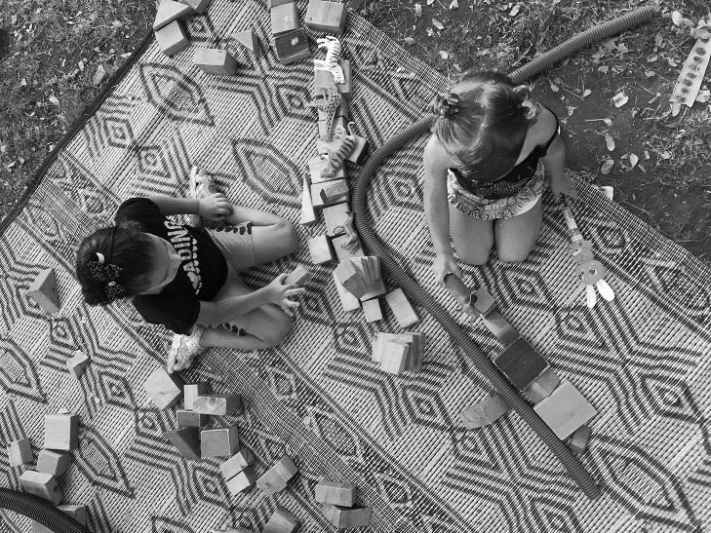
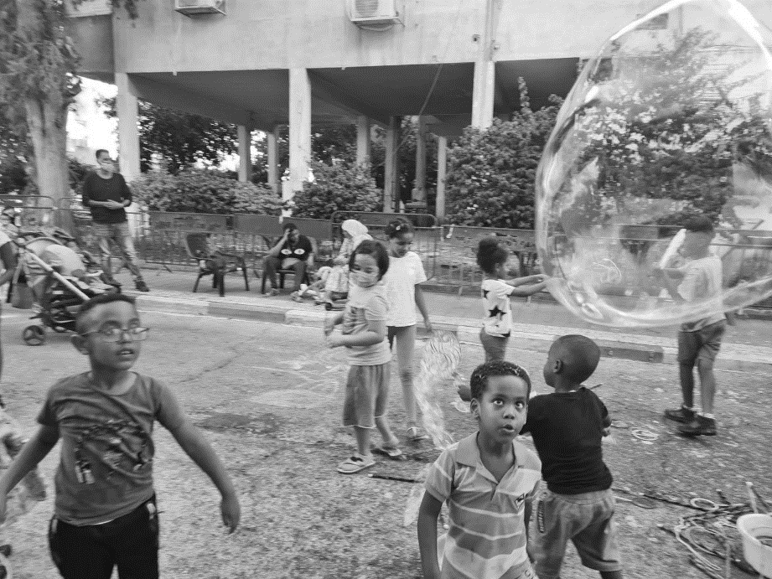
פעילויות במרחב הציבורי
משחקוטו
רחוב משחק

Slide 27
משחקוטו

Slide 28
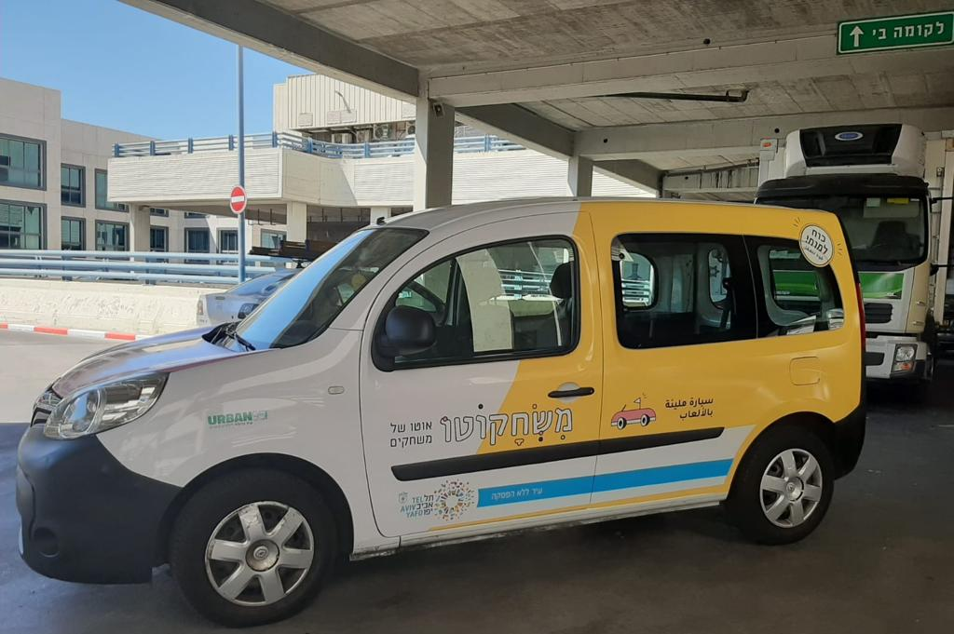
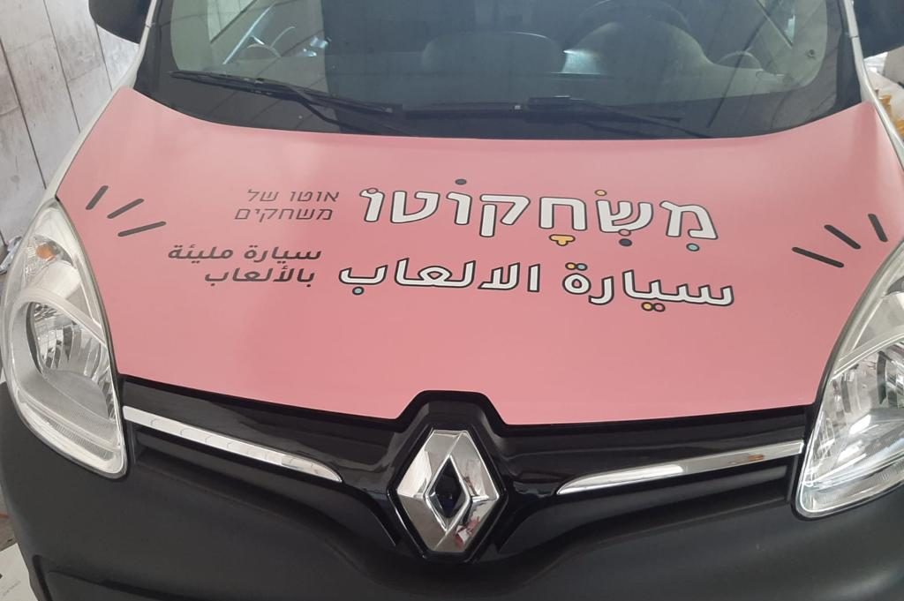
משחקוטו - רקע
משחקוטו הושק במתכונת פיילוט במרכז העיר ביולי 2019 כחלק מפיתוח מענים לגיל הרך ומלוויו במרחב הציבורי. ביולי-אוגוסט 2021 החל סבב של 14 פעילויות בשעות אחר הצוהריים בגינות ציבוריות ברחבי יפו בשיתוף מינהל קהילה, המישלמה ליפו ותוכנית Urban95. במקביל נערכו 32 פעילויות משחקוטו בגינות ציבוריות במרכז העיר.
מתכונת הפעילות נסובה סביב "רכב משחקים" – רכב ממותג ומעוצב ובו מגוון אביזרים להקמת תחנות פעילות שונות ברחבי הגינה.
ביפו: ההפעלה המקצועית בוצעה ע"י "שלי חופש – סדנאות חינוך סביבתי" וכללה צוות של שני מדריכים דוברי עברית. אליהם צוותו מדריכות צעירות דוברות ערבית/אמהרית שגויסו והוכשרו מטעם המישלמה ליפו.
במרכז העיר: לצורך הנחיית הפעילות גויסו מטעם מינהל קהילה סטודנטים מתחומי מדעי החברה/עב' סוציאלית.
לאור הביקוש הגבוה והאפקט החיובי שחוללה הפעילות, הקונספט אומץ ברחבי העיר והורחב גם למספר פעילויות שהתקיימו בדרום העיר. כמו כן, הפעילות תוקצבה על ידי מינהל קהילה תרבות וספורט, יחד עם המישלמה ליפו, במטרה להטמיע את המודל ולהמשיך את הפעילות גם במהלך שנת 2022.

Slide 29
משחקוטו - שיטת מחקר
שיטת המחקר
נערכו 3 תצפיות שטח שכללו:
תיעוד איכותני של ההתרחשות בדגש על תנאי המרחב, מאפייני הפעילות, הדרכה, מאפייני משתתפים והתנהגותם, כולל שיחות עם צוות ההדרכה
ראיונות עם 22 משתתפים
מועדים ומיקום התצפיות:
יפו – כרם אלדלק יום ראשון 1.8.21 בשעות 16:30-19:30
יפו – הפארק האדום (בני ברית) יום ראשון 8.1.21 בשעות 16:30-19:30
מרכז – גינת משה כהן יום שישי 12.8.21 בשעות 16:00-19:00
ראיון אישי עם יועצת מקצועית ומדריכת הורים מטעם המישלמה ליפו
עיון בפרסומים שנאספו מהרשת החברתית אודות הפעילות, באמצעות ניטור של חברת 'סן סיטי'
מאפייני המרואיינים בתצפיות
 | קרבה* |  | מגדר מבוגרים |  | מגורים |  | אופן הגעה |  | הגעה לפעילות
יפו | הורה | 10 | ז | 1 | בשכונה | 11 | ברגל | 11 | מכוון | 11
 | סבים | 1 | נ | 13 | מחוץ לשכונה | 5 | ברכב | 5 | מקרי | 5
 | אחים גדולים | 2 |  |  | בכרם אלדלק כל המרואיינים היו תושבי השכונה והגיעו ברגל, בפארק האדום אוכ' מעורבת, הגיעו ברכב מחוץ לשכונה. |  |  |  | בכרם אלדלק רוב המרואיינים הגיעו באופן מכוון.
 | ילדים | 4
מרכז | הורה | 5 | ז | 2 | בשכונה | 6 | ברגל | 6 | מכוון | 1
 | סבים | 1 | נ | 4 |  |  |  |  | מקרי | 5
* המרואיינים ליוו כ-30 ילדים ותינוקות בגילי לידה עד 8 באזור יפו, ו-7 ילדים בגילי חצי שנה עד 5 באזור המרכז

Slide 30
מספר מפגשים | מיקום | היקף משתתפים חדשים** (ילדים והורים)
2 | גן השניים | 50-60
2 | גינת בריקנר (בית רק"ע) | 50-60
1 | אבו-דין | 50-60
2 | הפארק האדום (בני ברית) | 75-80
1 | מתחם ירחיאני | 50-60
1 | פרדס דכה | 15-20
1 | קרם אלדלק | 55-65
1 | מנדל | 25-30
1 | גינת הדולפין | 30-40
1 | גינת מגן אברהם | 25-30
1 | גינת שם הגדולים (מול המסגד) | 55-65
משחקוטו במספרים* - יפו
שנה עד 8
נכחו ילדים עד גיל 14 אך בטווח הבוגר היו מעטים בלבד
גילי הילדים
אוטו ממותג בעברית ובערבית
1
אנשי הצוות
2 | מפעילים מטעם "שלי חופש" | דוברי עברית
2 | מדריכות צעירות | דוברות אמהרית
2 | מדריכות צעירות | דוברות ערבית
1 | מדריכת הורים ויועצת | דוברת ערבית ועברית
מגוון קהילתי
אוכלוסייה יהודית | יוצאי אתיופיה | דתיים
אוכלוסייה ערבית | מוסלמים
 |  | חילוניים
 | נוצרים
יולי-אוגוסט 2021
תקופת הפעילות
*הנתונים נמסרו מטעם המישלמה
** מבקרים שחזרו לאותה פעילות לא נספרו בשנית

Slide 31
משחקוטו - יפו
מדריכת ההורים נכחה ב-10 מפגשים של משחקוטו ברחבי יפו. היא אפיינה את הקהל שפגשה:
בעיקר אוכלוסייה מוחלשת מבחינה סוציו-דמוגרפית, לרוב דוברי ערבית. רק במפגש אחד נתקלה באוכלוסייה מעורבת מבחינה אתנית וסוציו-דמוגרפית.
לרוב, המבקרים הגיעו לפעילות הקרובה לביתם, כמעט לא נצפו משתתפים חוזרים.
הורים שזקוקים להכוונה: בעקבות משבר הקורונה חלה עלייה בהיענות להדרכות הורים (סדנאות מקוונות, מפגשים בביה"ס) לסיוע בהתמודדות עם משברים עם הילדים.
בפנייה פומבית לאימהות הן הגיבו במבוכה, אבל כאשר יצרה קשר פרטני וישיר הן גילו רצון לקבלת ייעוץ.
קיום הפעילויות עודד אימהות לצאת מהבית יחד עם ילדיהם, בעוד שבשגרה רבות מהן נשארות בבית כשהילדים יוצאים ומבלים לבדם בחבורות. עצם היציאה מהבית והנוכחות המשותפת בגינה מהווה הישג משמעותי והזדמנות לשינוי.
 | כרם אלדלק 1/8/21 | הפארק האדום 8/8/21
דמוגרפיה | רוב המלווים: נשים, אימהות רוב המבקרים שהו במתחם בין שעה לשעתיים גילי הילדים המשתתפים: | רוב המלווים: נשים, אימהות רוב המבקרים שהו במתחם בין חצי שעה לשעה גילי הילדים המשתתפים:
קהילה | הפעילות השתלבה עם ההתכנסות הקהילתית השגרתית של תושבי השכונה. לדברי המרואיינים, רוב הנוכחים מגיעים לגינה עם ילדיהם באופן יומיומי ומכירים ביניהם. נצפתה אינטראקציה גבוהה בין הילדים, הם הרבו במשחק פיזי ובילוי אנרגטי וניכרת היכרות בין רובם. רוב המשתתפים השתייכו לאוכלוסייה הערבית, ידעו על קיום הפעילות באמצעות ערוצי המידע הקהילתיים, ושהו במקום למשך כל הפעילות. מעט משפחות המשתייכות לקהילה היהודית עברו באזור והתעניינו, אך נשארו לזמן קצר בלבד. | לאורך הפעילות נצפתה תחלופה בקרב המשתתפים, שהשתייכו לקבוצות אוכלוסייה מגוונות (אוכ' ערבית, יהודית, דוברי רוסית ואמהרית). נראה כי אף קבוצת אוכלוסייה לא התמידה בנוכחות כשהיוותה מיעוט: כאשר רוב המשתתפים היו מקרב האוכלוסייה הערבית, ילדים מקרב האוכלוסייה היהודית לא מצאו עצמם וזנחו את הפעילות; כשהיה רוב מקרב האוכלוסייה היהודית, אימהות ממוצא ערבי נטו לעזוב את המקום.
עידוד קהילתיות* | 5.4 | 4.0
אינטראקציה בין הילדים* | 6.8 | 6.4
צורך בהתאווררות* | 6.9 | 6.6
לידה עד 3
גיל 3-6
מעל גיל 6
* ציון בין 1 ל- 7 (כש- 1 הכי פחות ו- 7 הכי הרבה) ממוצע הערכות המרואיינים באשר למידה שבה המרחב/התוכן נותן מענה ל:

Slide 32
משחקוטו - יפו
מניטור השיח במדיה חברתית, באמצעות מערכת Zencity עולה כי במועד הסמוך לפעילויות, השיח על משחקוטו ביפו בפייסבוק כלל פרסומים בודדים מטעם המישלמה ליפו (4) ובית רק"ע (3), שזכו ללייקים ושיתופים בודדים וכמעט ללא תגובות.
עד סוף ינואר 2022 נאספו כ-50 אזכורים לפעילות משחקוטו בפייסבוק. כולם היו ממקורות פורמליים, כמחציתם פורסמו מטעם המרכזים הקהילתיים ביפו (בעיקר המישלמה ובית רק"ע) וגרפו כ-100 אינטראקציות - בעיקר לייקים ושיתופים.
בנוסף מהשיחות עם המשתתפים במהלך התצפיות עולה כי כשליש מהמרואיינים דיווחו כי שמעו על הפעילות דרך פרסומי המישלמה וקבוצות ה- WhatsApp
 | כרם אלדלק 1/8/21 | הפארק האדום 8/8/21
סביבה | ברחבה שבה התקיימה הפעילות לא היו מקומות ישיבה ונכחו בה בעיקר ילדים. מיעוט המבוגרים שישבו בקרבת התחנות ישבו על ארגזי הציוד המשמשים לתחנה. הרחבה הייתה סמוכה לכביש ללא גידור, פחים, ברזייה או שירותים. | הפעילות נערכה בחלקת דשא מוצלת, בקרבת מקור מים (שאפשר מילוי חוזר בתחנות הרלוונטיות), סמוך למרכז הקהילתי שבו היו שירותים נגישים. לא היו מקומות ישיבה או מתקני משחק, המלווים הביאו כיסאות מתקפלים או ישבו על ארגזי הפעילות והמחצלות.
ניקיון ותחזוקה* | 4.4 | 6.3
מים ושירותים* | 1.6 | 5.3
צל* | 5.9 | 6.5
בטיחות לילדים* | 4.3 | 6.8
נוחות ישיבה* | 1.5 | 1.9
נוחות הגעה* | 7.0 | 4.5
התאמה לכמות המשתתפים* | 6.6 | 5.9
* ציון בין 1 ל- 7 (כש- 1 הכי פחות ו- 7 הכי הרבה) ממוצע הערכות המרואיינים באשר למידה שבה המרחב/התוכן נותן מענה ל:

Slide 33
משחקוטו - יפו
מדריכת ההורים סיפרה שנערך מפגש בינה לבין צוות ההדרכה לאחר שהחל סבב הפעילויות, ובו הוצפו קשיים בנוגע לגיוס ההורים להשתתפות. לתחושתה יכלה לסייע בהכנה מקדימה לפני שהחלו הפעילויות, ו/או לשלב מפגשים עמה באופן תדיר יותר, על מנת לייעץ וללוות את הצוות. המנחה פנה אליה לעזרה בתיווך גם מבחינה שפתית וגם תרבותית, והם שיתפו פעולה היטב והגיעו להישגים מוצלחים. מלבדו, שאר צוות ההדרכה לא נעזרו בה כלל.
להתרשמותה, המדריכות הצעירות סייעו בארגון סביבת הפעילות ובתקשורת עם ילדים, אך לא היו להן כלים לפנות להורים ולהשפיע באופן משמעותי על השתתפותם. בנוסף, הבחינה כי מדריכות דוברות אמהרית התקשו לתקשר עם ילדים דוברי ערבית, שהיו רוב המשתתפים במרבית הפעילויות.
 | כרם אלדלק 1/8/21 | הפארק האדום 8/8/21
הדרכה | צוות ההדרכה היה זהה בשתי התצפיות, ובהתרשמותם התייחסו גם למפגשים קודמים בהם נכחו: המד"צית קיבלה מהמישלמה כלים מועילים לקראת ההדרכה בפעילות, למשל: התמודדות עם קונפליקטים בין ילדים, רתימה להשתתפות והתגברות על הפרעות. לדבריה היא הייתה שמחה להעמיק את הידע בכל הנוגע לזיהוי השפה הרגשית המתאימה לתקשורת משמעותית עם ילדים. המדריכים התייחסו לפערי השפה והתרבות שהשפיעו מאוד על התקשורת עם המשתתפים, וגם לאחר ליווי של רכזת הגיל הרך הקהילתית נחווה קושי בעקבות מחסום השפה. הסיוע של מדריכות צעירות דוברות השפה היה חיוני, אחת מהן הוסיפה כי ילדים נטו להתעלם כאשר פנו אליהם בשפה שונה (למשל ביחס לילדים ממוצא ערבי/אתיופי). לדברי המד"צית ניכר הבדל באופן המשחק, במידת האנרגיות וההשתוללות בקרב ילדים ממוצא אתני שונה. עם זאת, התרשמה כי בנים נוטים להתפרע יותר ולהפריע למשחק הבנות, זאת ללא הבדל במוצא האתני.
 | המדריכים דוברי העברית התמקדו בתחנות ספציפיות ונתנו הסבר מקדים לילדים. המד"ציות היו דינמיות בין התחנות. הילדים למדו את הפעילויות תוך כדי תחלופה דרך חיקוי ואלתור. מדריכה דוברת עברית תקשרה עם הילדים בהבעות פנים ומשחק, המדריך הכיר מעט מילים בערבית. המדריכים לא יצרו קשר עם האימהות המלוות (רובן ישבו רחוק מהפעילות). האינטראקציה הייתה דלה גם מול האימהות המעטות שכן חברו לילדיהן. בפעילות נכחה מדריכת הורים ששוחחה עם האימהות, אך לא נצפתה מעורבות שלה ברחבי הפעילות או בקשר עם מדריכים. | צוות ההדרכה היה אקטיבי, המדריכים ניתבו את המשתתפים בין התחנות והיו בתקשורת עם המד"ציות. הצוות לא שינה באופן משמעותי את התנהלותו בנוגע למסגור והנחיית הפעילות. עם זאת, בהיעדר המחסום השפתי, המדריכים דוברי העברית פנו יותר להורים, תקשרו יותר עם הילדים ונראה כי יכלו לבטא באופן מופגן יותר את מקצועיותם מבחינה תוכנית, בהיבטים של עידוד משחק משותף והעברת מסרים משמעותיים בנוגע לפעילות. ההורים הביעו התעניינות ותקשרו עם הצוות מיוזמתם.
ציוד עזר* | 5.8 | 4.6
* ציון בין 1 ל- 7 (כש- 1 הכי פחות ו- 7 הכי הרבה) ממוצע הערכות המרואיינים באשר למידה שבה המרחב/התוכן נותן מענה ל:

Slide 34
משחקוטו - יפו
מדריכת ההורים תיארה מודעות נמוכה בקרב המבקרים לעקרון המשחק המשותף. לדבריה האימהות נוהגות לשבת להשגיח מרחוק ולא מודעות לאפשרות ולערך שבמשחק משותף עם ילדיהן: "הן אומרות 'הוא יודע לשחק לבד, הנה אני יושבת ומסתכלת'".
להתרשמותה, הפעילות מובנית היטב ומתאימה להגשמת מטרותיה בקרב האוכלוסייה ביפו, בדגש על הזדמנות למשחק משותף בין הורים לילדים ככלי לחיזוק הקשר. עם זאת המליצה לערוך מפגשי הכנה מקדימים להורים ולהטמיע את המודעות לנושא עוד בטרם יוצאים לשטח, ללמד כלים למשחק עם הילדים ולדבר על חשיבות העניין.
לדבריה, נהגה להקדים הגעתה לשטח וליזום שיחות עם הורים לפני שהחלה הפעילות, להציע אוזן קשבת ולפתוח בשיחות על אתגרי ההורות, ותוך כך גם לגייסם להתנסות פעילה באירוע: "התחלתי לדבר ולאט לאט הצטרפו עוד אימהות ונוצר לנו מעגל של שיחה.. שאלו מתי אגיע שוב"
 | כרם אלדלק 1/8/21 | הפארק האדום 8/8/21
משחק משותף מלווה-ילד | באזור הפעילות נכחו בעיקר ילדים, האימהות ישבו באזור מרוחק ומדי פעם ילדים ניגשו אליהן. מיעוט מהאימהות, בעיקר צעירות לילדים עד גיל 4 שיחקו עם ילדיהן בפעילות. נראה כי חברותיהן הבוגרות והמנוסות יותר מעט לעגו להן על כך. לדברי המדריכים, ההורים מהאוכלוסייה הערבית לרוב ראו בצוות ההדרכה כמשגיחים עבור הילדים והם נטו להיות פחות מעורבים בפעילויות, דבר אשר לצד המחסום השפתי, הקשה לגייסם להשתתפות. לעומת זאת, הורים ממוצא אתיופי ובכלל מהאוכלוסייה היהודית נטו להיות מעורבים יותר. בראיונות היו הורים שהביעו שביעות רצון מעצם קיום הפעילות, שאפשרה להתאוורר ולשנות שגרה, וחלקם נהנו לשחרר את הילדים להשגחה חיצונית. בנוסף היו שהביעו הערכה על ההזדמנות לשחק עם הילדים ולבלות במסגרת מובנית תוך התנסות בחוויה חדשה. | נצפתה מעורבות גבוהה של ההורים וקיום משחק משותף, כל ההורים שהו בקרבת שטח הפעילות והשגיחו מקרוב על ילדיהם, חלקם שיחקו עימם באופן פעיל. ההורים הרבו לצלם את ילדיהם ולתעד את המתרחש בפעילות. הורים רבים גילו עניין בחומרי הציוד ובאופי המשחק, וניכר כי נהנו להשתתף באופן פעיל בתחנות, לשחק באביזרים ולהתנסות בבניה ותכנון בהתאם לאופי התחנה.
חיזוק הקשר ומשחק משותף* | 4.5 | 5.4
* ציון בין 1 ל- 7 (כש- 1 הכי פחות ו- 7 הכי הרבה) ממוצע הערכות המרואיינים באשר למידה שבה המרחב/התוכן נותן מענה ל:

Slide 35
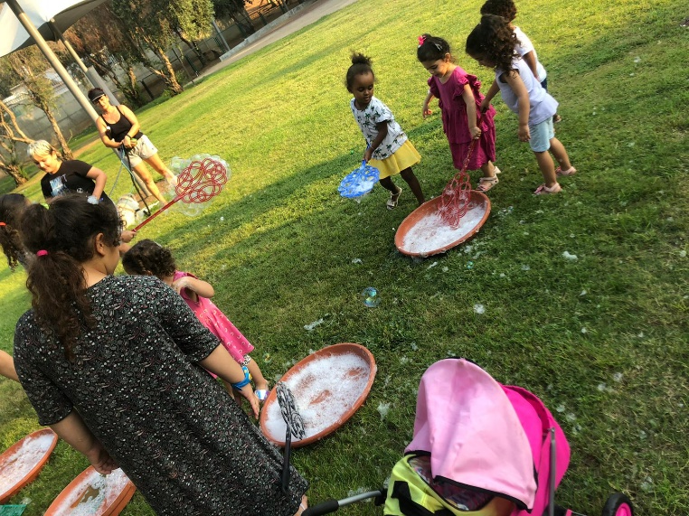
משחקוטו - יפו
 | כרם אלדלק 1/8/21 | הפארק האדום 8/8/21
התנהלות המשתתפים | בראיונות עלו רשמים חיוביים מכל התחנות. בחלקן נצפה עומס גבוה לאורך זמן (כיור כלים, בועות סבון, כדורים), בעוד שניכר מיצוי מהיר באחרות (שיט סירות, בנייה מצינורות, קוביות). משחקי המים היו מבוקשים מאוד ונוצרה מעט השתוללות סביבם, שהתמתנה לבקשת המדריך. חלק מהאימהות היו פחות מרוצות מכך שהילדים נרטבו והתלכלכו. לעיתים הילדים השתמשו בחפצי הפעילות כדי להכות אחד את השני (כמשחק), לקחו אביזרים מחוץ לרחבה כדי להראות לאימהות והחזירו. בראיונות עלה כי נדרשה יותר הכוונה וסיוע של המדריכים בתפעול התחנות. לדברי מד"צית ניכר ביקוש להוסיף תחנה המאפשרת משחק כדורגל (ילדים הקימו שער מחפצי הפעילות) ופאזלים. בתום הפעילות, הילדים שהשתתפו עזרו למדריכים באיסוף הציוד. | בקרב המרואיינים נרשמה הסכמה גורפת על הצלחת תחנת בועות הסבון. עם זאת, חלקם ציינו כי יש מקום לתחנות המשלבות מים ומותאמות לילדים גדולים יותר. בנוסף דווח שנהנו בתחנת הסירות, ודיווחים מעטים יותר על הרכבת הצינורות, הקוביות והכדורים. ככלל, המרואיינים הביעו שביעות רצון על החוויה הלא שגרתית, וההזדמנות לילדים לשחק במשהו חדש. האימהות הקפידו לתווך לילדיהם את החשיבות של שמירה על הציוד והחזרתו. איסוף וקיפול הציוד נעשה בהדרגתיות ואפשר לילדים לעבור בין התחנות ולמצוא משחקים חלופיים ויצירתיים באמצעות הציוד שנשאר.
עידוד יצירתיות* | 5.7 | 4.9
רעיונות חדשים* | 5.1 | 5.3
כרם אלדלק
הפארק האדום
* ציון בין 1 ל- 7 (כש- 1 הכי פחות ו- 7 הכי הרבה) ממוצע הערכות המרואיינים באשר למידה שבה המרחב/התוכן נותן מענה ל:

Slide 36
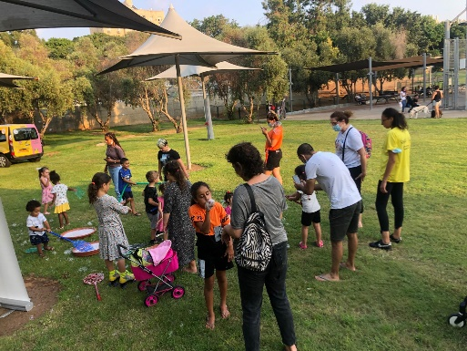
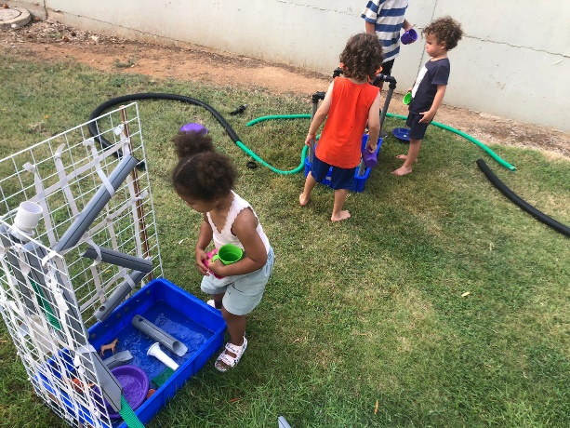
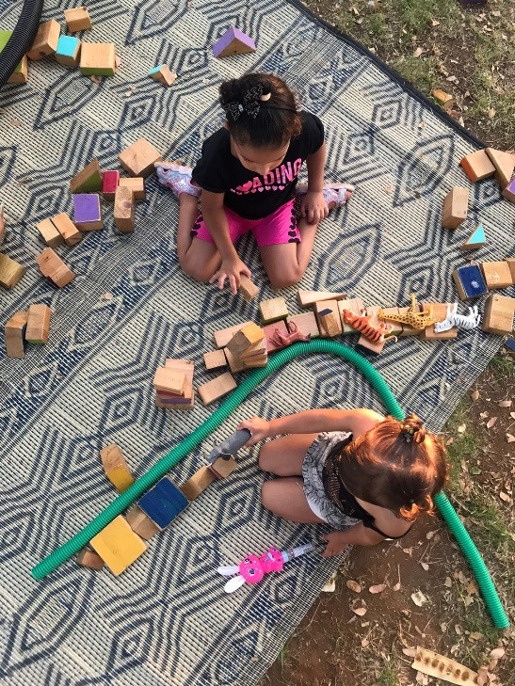
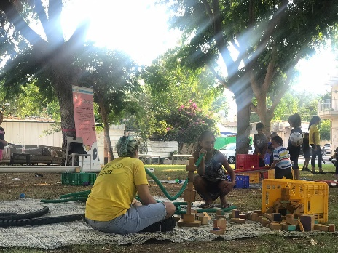
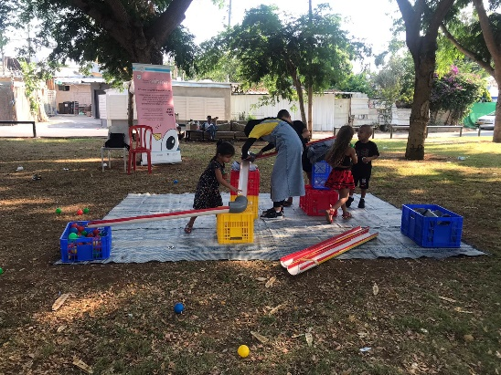
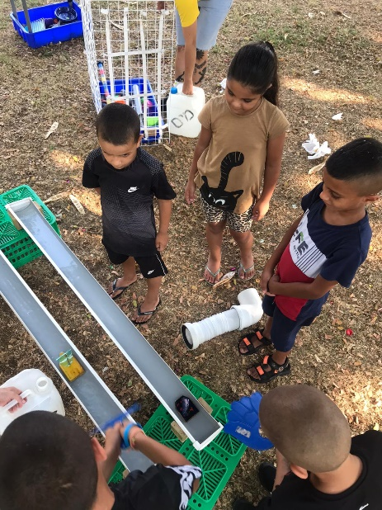
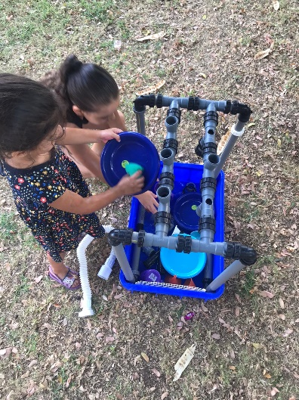
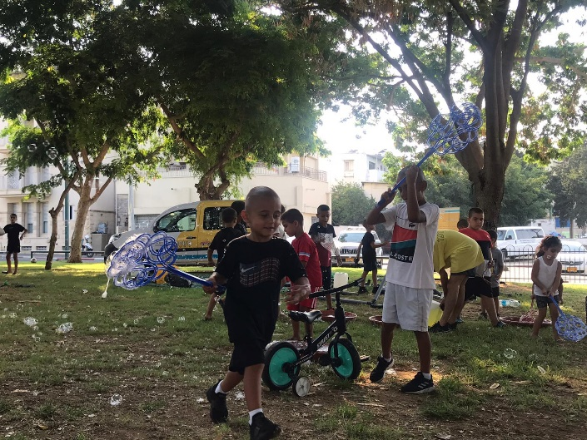
כרם אלדלק
הפארק האדום

Slide 37
סיכום משחקוטו - יפו
סבב הפעילויות זכה להיענות גבוהה בקרב התושבים ברחבי יפו, וחשף תושבים רבים שאינם מעורים בכך לשירותי הקהילה.
המשתתפים הביעו הערכה, שביעות רצון גבוהה ונכונות להשתתף בפעילויות נוספות.
קיום הפעילויות סיפק למשפחות הזדמנות להתכנסות קהילתית במרחב הציבורי, ושהייה של ההורים בנוכחות ילדיהם בזמן משחק.
תובנות והמלצות להמשך פעילות
היכולת של הצוות לתקשר עם המשתתפים בשפת האם שלהם היא בעלת חשיבות רבה לקיום האינטראקציה עימם, ובגיוס שיתוף הפעולה שלהם.
מומלץ להקצות תנאים בסיסיים לשהייה של מלווים במרחב הפעילות, כגון מקומות ישיבה, על מנת לעודד קרבה פיזית למתרחש ומעורבות שלהם.
מומלץ לשלב ליווי פעיל של יועצת ומדריכת הורים בהכשרת הצוות, על מנת לסייע בגישור על חסמים תרבותיים, ולאפשר מתן כלים אפקטיביים לחברי הצוות בהתאם לרקע המקצועי שלהם, או בהיעדרו (למשל בקרב מדריכים צעירים).
על מנת לקדם שינוי משמעותי בהיבטים של השתתפות מלווים ומשחק משותף עם הילדים למטרות חיזוק הקשר ההורי, יש חשיבות למהלך מובנה, ממושך ותהליכי. פעילות משחקוטו היא הזדמנות ליישם ולתרגל עקרונות אלו, ומומלץ לשלב ליווי אקטיבי של ההורים והילדים בלמידה של העקרונות גם בסדנאות מקדימות וגם במהלך הפעילות:
מומלץ להעצים את מעורבות מדריכת ההורים במהלך הפעילות, באמצעות שיחות פרטניות וכינוס של ההורים בתחילת הפעילות, להנגשת מידע מקצועי על משחק משותף, ותכנים הוריים שיחברו את המלווים לפעילות. השתלבותה המקצועית של מדריכת ההורים משמעותית בהסרת חסמים להשתתפות, מתוך הזדהות תרבותית ובהיותה דמות מקומית ומוכרת מן הקהילה.
חשוב שכלל הצוות יגלה רגישות ויתגייס לעודד ולחזק את השתתפותם של הורים פעילים, בייחוד כאשר הם מהווים מיעוט מקרב המלווים הנוכחים.
לדברי מדריכת ההורים, הסדנאות המקוונות לאימהות שנערכו בעבר הותירו רושם חיובי, וניכר מצד המשתתפות רצון להמשכיות. לטענתה המפתח לגשר על החסמים להשתתפות, הנובעים בין השאר מחוסר פניות ומודעות, הוא לכוון את הפנייה לאימהות בדגש על העצמה שלהן ועבורן, ומשם בעקיפין להגיע לשיח על הילדים.
פרסום הפעילויות דרך קבוצות WhatsApp וקהילות Facebook מועיל במידה מסוימת על מנת ליידע ולגייס משתתפים להגיע למרחב הציבורי, אך אינו גורף הרבה תגובות ושיתופים להפצת המסר. בנוסף, לדברי מדריכת ההורים, הפרסום הציבורי אינו נתפס אישי מספיק ועל מנת לרתום תושבים להשתתפות ממושכת בסדנאות עומק יש לייצר פניות ישירות ולגייס פרטנית אנשים מהקהילה.
יש מקום להעמיק את הדגש על ההיבט הסביבתי והשימוש בחומרים ממוחזרים, וכן על האפשרויות היצירתיות למצוא היבטים משחקיים באלמנטים פשוטים משגרת היומיום.
במידת האפשר מומלץ לקשר בין ההיבט הסביבתי שמקדמת הפעילות ליחס המשתתפים לסביבה המקומית ולמרחב הפעילות.

Slide 38
משחקוטו - מרכז
 | גינת משה כהן 12/8/21
דמוגרפיה | רוב המלווים: נשים, אימהות. למרות שהנוכחות הנשית עדיין דומיננטית, גילי הילדים המשתתפים: נצפו יותר גברים (אבות) מאשר בתצפיות ביפו. רוב המבקרים שהו במתחם בין חצי שעה לשעה.
קהילה | הפעילות השתלבה בשגרת אחר הצוהריים של תושבי השכונה. לצד הפעילות התרחש מפגש יום הולדת של קבוצת חברים ששיחקו יחד והשתלבו גם בתחנות הפעילות. בתחילה הנוכחות הייתה דלה, ועלתה כשמזג האוויר נהיה נעים יותר. כל המרואיינים הם תושבי השכונה, רובם הגיעו לפעילות באופן מקרי, חלקם נתקלו בפרסום מקדים אך לא ידעו שהפעילות תוכננה לאותו יום. הורים וילדים שהגיעו יחד שוחחו ושיחקו ביניהם, נצפו משתתפות שעדכנו את חברותיהן מהשכונה על הפעילות והזמינו אותן להצטרף. לא נצפו אינטראקציות מחוץ להרכבים שהגיעו יחד מראש. בקרב המרואיינים דווח על צריכה מעטה של שירותי המרכזים הקהילתיים- אחת הזכירה משחקייה אזורית ואחת דיווחה על השתתפות בסדנאות הורים בזום בזמן הקורונה. המדריכים, אשר גויסו במיוחד לסבב הפעילויות באזור המרכז, אפיינו את קהל המשתתפים שפגשו כהומוגני מבחינה סוציו-דמוגרפית.
עידוד קהילתיות* | 4.3
אינטראקציה בין הילדים* | 4.8
צורך בהתאווררות* | 6.5
לידה עד 3
גיל 3-6
מעל גיל 6
* ציון בין 1 ל- 7 (כש- 1 הכי פחות ו- 7 הכי הרבה) ממוצע הערכות המרואיינים באשר למידה שבה המרחב/התוכן נותן מענה ל:

Slide 39
משחקוטו - מרכז
 | גינת משה כהן 12/8/21
סביבה | ציוד הפעילות נפרס באזור מוצל ברחבת גינת המשחקים, באזור הנדנדות המרוצף במשטח גומי, ובסמוך לחלקת אדמה מוצלת עם עצים. הקרבה לנדנדות אפשרה להורים שהגיעו עם יותר מילד אחד להיעזר בנדנדות להפעלת הילדים. חשוב לציין כי הקרבה לנדנדות הייתה מבוקרת ובטיחותית נוכח מיעוט המבקרים, אולם במצב של עומס גבוה המיקום עלול היה להיות בעייתי. המלווים ישבו לצד ילדיהם על המחצלות ובספסלים הסמוכים לרחבה. יש ברזייה צמודה לרחבת הפעילות, אין שירותים. ביום הפעילות היה חם, הגינה ממוקמת בין בניינים ולכן לא היה מעבר אוויר להקלה בעומס החום.
ניקיון ותחזוקה* | 6.7
מים ושירותים* | 4.3
צל* | 6.2
בטיחות לילדים* | 6.3
נוחות ישיבה* | 5.8
נוחות הגעה* | 6.8
התאמה לכמות המשתתפים* | 6.7
מניטור השיח במדיה חברתית, באמצעות מערכת Zencity עולה כי עד סוף ינואר 2022 נאספו כ-50 אזכורים לפעילות משחקוטו בפייסבוק. כולם היו ממקורות פורמליים (עמודים עירוניים ומרכזים קהילתיים), קרוב ל20% פורסמו מטעם עמודי שירות קהילתי מאזור המרכז, וכ-20% מטעם עמודי שירות מאזור הדרום. הפרסומים עוררו אינטראקציות בודדות בכל פעם, בעיקר לייקים ושיתופים.
מהשיחות עם המשתתפים במהלך התצפיות עולה כי מרואיינים בודדים בפעילות שנצפתה שמעו על הפעילות דרך דיגיתל.
* ציון בין 1 ל- 7 (כש- 1 הכי פחות ו- 7 הכי הרבה) ממוצע הערכות המרואיינים באשר למידה שבה המרחב/התוכן נותן מענה ל:

Slide 40
משחקוטו - מרכז
 | גינת משה כהן 12/8/21
הדרכה | ההדרכה הייתה מאורגנת, ברורה ומקצועית. המדריכים הסבירו על האפשרויות השונות להתנסות באביזרי הפעילות, הציעו התאמות לשימוש בהתאם לגיל, עודדו מעבר בין התחנות והתנסות יצירתית, ולרוב תקשרו ישירות עם הילדים. לא ניכר צורך להתערב ולעודד את ההורים למשחק משותף, מאחר שהם היו פעילים ומעורבים מיוזמתם. עם זאת המדריכים היו מסבירי פנים וקשובים לנוכחות ההורית. לדברי המדריכים, ההכשרה הזריזה שהם קיבלו עסקה בעיקר בהיבטים תפעוליים של האוטו: פריקה ואריזה של האביזרים וכו'. שניהם מגיעים מרקע של עבודה עם ילדים ומיומנים בכך. לדבריהם הם נקטו בגישה המאפשרת התנסות חווייתית ואלתור יצירתי, ופחות נהגו לתקן ולהדריך את הילדים לשימוש מוגדר באביזרים.
ציוד עזר* | 6.3
משחק משותף מלווה-ילד | נצפה משחק משותף בין הורים לילדיהם ברוב ההרכבים שנכחו בפעילות. ניכר כי המשתתפים, הילדים והמבוגרים כאחד, נהנו מהפעילות והפגינו מעורבות גבוהה. לדברי המרואיינים, אביזרי הפעילות זימנו אינטראקציה קרובה וממושכת עם ילדיהם באופן שאינם חווים במשחק שגרתי בגינת משחקים. הם נהנו להקדיש תשומת לב לילדיהם ולגוון בשגרת המשחק. להתרשמות המדריכים, רוב ההורים בפעילויות בהן נכחו עד כה נהגו לשחק עם הילדים והפגינו מעורבות גבוהה בפעילות.
חיזוק הקשר ומשחק משותף* | 6.8
התנהלות המשתתפים | התנהלות המבקרים בגינה הייתה דינמית סביב אביזרי הפעילות ומתקני המשחק הקיימים. נצפה שימוש ומשחק באביזרי הפעילות גם מחוץ למתחם הפעילות המוגדר, המשתתפים נהנו מהמשחקים והחזירו אותם למקומם בתום השימוש. בקרב הילדים אופיין משחק יצירתי וחופשי, רוב הילדים שיחקו וחקרו את האביזרים באופן עצמאי ולצד מלוויהם, ופחות שיחקו כקבוצה עם ילדים אחרים. נראה כי ילדים בגילי 4+ פחות מצאו עניין באביזרי הפעילות. רוב המרואיינים דיווחו כי ילדיהם נהנו ממשחקי הכדור השונים, המחבט והכדורעף. לדברי המדריכים, אחד הפידבקים הבולטים שקיבלו ממשתתפים בסבב הפעילויות באזור המרכז היה רצונם להמשכיות. להתרשמותם חלק מהמשתתפים התאכזבו שהפעילות נעה בין גינות ולא חוזרת לאותו המקום. לצד זאת, בהנחיית המדריכים, חלק מהמשתתפים החלו לעקוב אחר מיקומי הפעילויות בדיגיתל ונדדו בין הגינות.
עידוד יצירתיות* | 6.3
רעיונות חדשים* | 5.8
* ציון בין 1 ל- 7 (כש- 1 הכי פחות ו- 7 הכי הרבה) ממוצע הערכות המרואיינים באשר למידה שבה המרחב/התוכן נותן מענה ל:

Slide 41
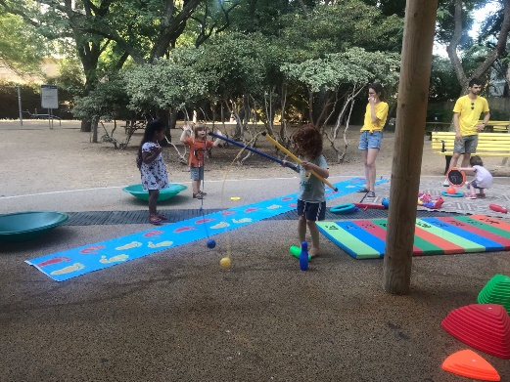
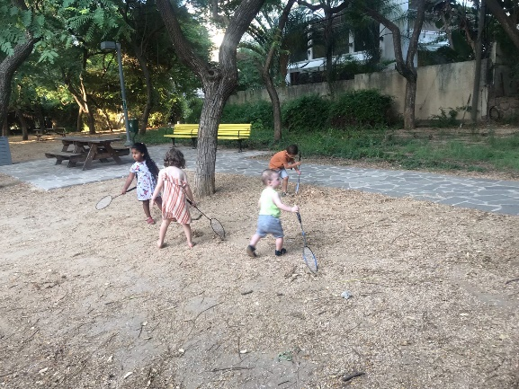
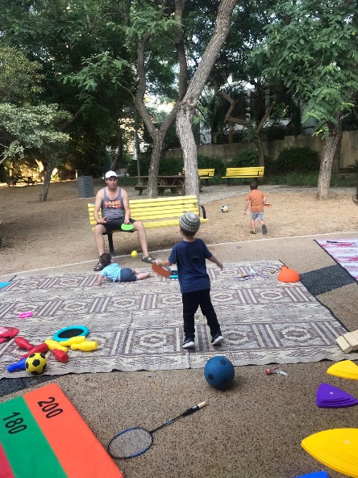
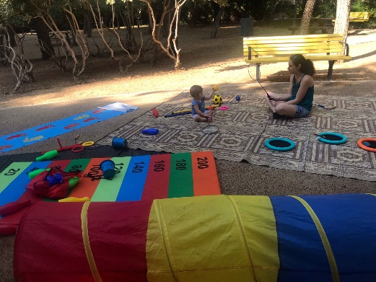
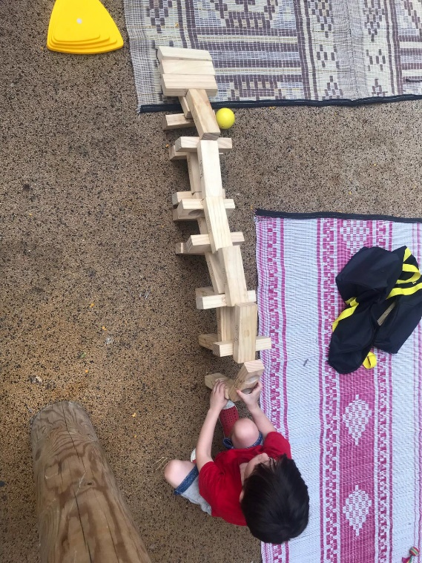
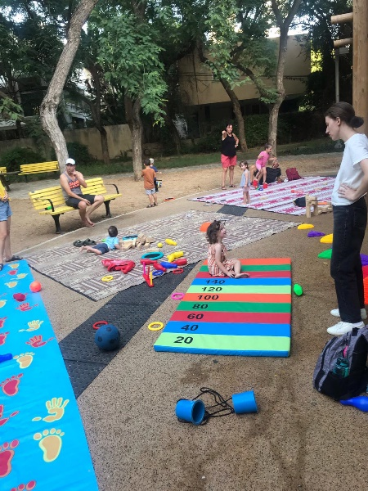
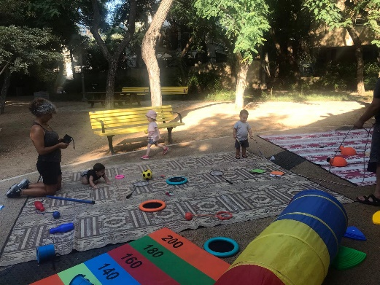
סיכום משחקוטו - מרכז
תובנות והמלצות להמשך פעילות
מתכונת הפעילות הכוללת פיזור אביזרים בתחנות, והדרכה דינמית הקשובה להתרחשות ולתגובת המשתתפים, מזמנת הצטרפות ספונטנית של משתתפים ומשתלבת בהתכנסות הקהילתית הטבעית המתרחשת במרחב הציבורי. חשוב לשמר את אופי הפעילות המשתלב במרחב ללא תביעת בעלות עליו, באופן מזמין (ולא מדיר) כלפי כלל באי הגינה.
קיים צורך בהפצה נרחבת יותר של הפעילות על מנת לחשוף יותר תושבים לקיומה, עם זאת יש ערך לוויסות עומס המשתתפים ושמירה על אינטימיות שכונתית-קהילתית.
בקרב המשתתפים תושבי אזור המרכז, עלה רצון להמשכיות והפעלה חוזרת באותם המקומות. חלקם התרצו כאשר נחשפו ליעדים הנוספים אליהם צפויה הפעילות להגיע. ניתן לשלב במקום הפעילות שילוט המזמין לפעילויות הבאות עם פירוט 2-3 המועדים הקרובים ביותר, לטובת המשתתפים שאינם מתעדכנים באופן שוטף באמצעים הדיגיטליים.

Slide 42
רחוב משחק

Slide 43
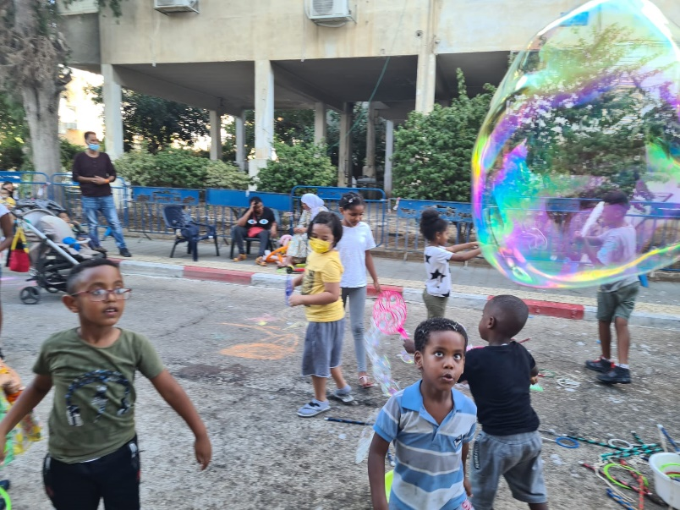
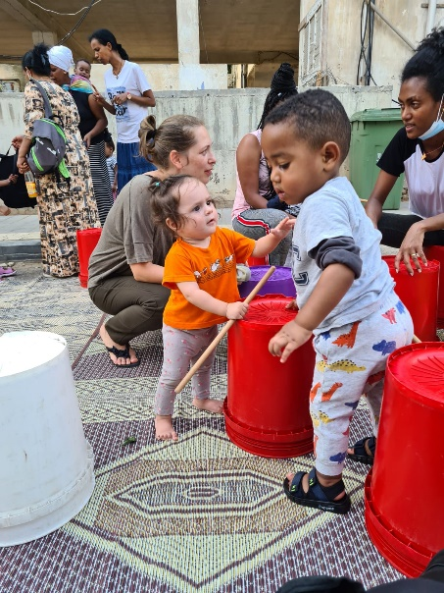
רחוב משחק - רקע
'רחוב משחק' הושק ביולי 2021 כחלק מפיתוח מענים לגיל הרך ומלוויו במרחב הציבורי. היוזמה קודמה בשיתוף מינהל קהילה, תוכנית Urban95 וגורמי עירייה (תחבורה, תברואה, פיקוח, מאור, שפ"ע) שסייעו בהנגשת התשתית הפיזית.
מתכונת הפעילות כוללת סגירת מקטע רחוב לתנועת רכבים והפיכתו למוקד שהייה באמצעות הצבת תחנות פעילות ומוקדי ישיבה. למשל: מחצלות, פופים, פעילויות עם בועות סבון, משחקים מעץ, חישוקים, בלונים ועוד. האירוע שנצפה לווה במוזיקה והסתיים במופע להטוטי קרקס.
סבב הפעילות החל בשכונת נווה שאנן בדרום העיר, בשיתוף עם פרויקט גינת הרציפים* במטרה לספק מענה לילדים ומלוויהם, בעיקר מקרב אוכלוסיית מבקשי המקלט. הפעילות נערכה במקטע רחוב גטו ורשה וחזרה באותה מתכונת אחת לחודש, ברצף מתמיד עד כה.
צוות מדריכים קהילתיים מפרויקט גינת הרציפים תפעלו את התחנות, בנוסף הופעלה תחנת משחקי עץ ע"י מפעילה מחברת "שחקו".
*פרויקט גינת הרציפים – מתוך ראיון עם מנהלת הפרויקט
גינת הרציפים היא גינה ציבורית גדולה הממוקמת בסמוך לתחנה המרכזית הישנה. המתחם מאופיין באווירה לא בטוחה ובתופעות של סחר בסמים, זנות ופשע, אשר החמירו אף יותר בזמן משבר הקורונה.
בהיעדר מרחב ראוי לשהייה ובעקבות האיום הנוכח בגינה, ילדי השכונה נוטים לחפש מענה במרחבים חלופיים כגון חניונים, כבישים ומתחמים אחרים. המשפחות מקרב מבקשי המקלט בשכונה הן לרוב משפחות קשות יום, ההורים עובדים עד מאוחר וילדים נצפו משוטטים במרחבים השונים עד שעות הערב המאוחרות.
פרויקט גינת הרציפים פועל בשכונת נווה שאנן מ- 2021, בשיתוף מינהל קהילה וארגון מסיל"ה, במטרה לקדם סביבת חיים בטוחה יותר וליצור מקום ראוי לשהייה במרחב הציבורי עבור ילדים והורים תושבי השכונה, ובעיקר בקרב המתגוררים בסמוך לגינה וחווים את המציאות הקשה שבה ביתר שאת.
הפרויקט פועל במגוון ערוצים לפיתוח ושיפור אזור הגינה, ובמקביל צמח הרעיון להפעיל 'רחוב משחק' במטרה להכשיר מרחבים נוספים בשכונה לטובת שהייה מיטיבה ובטוחה עבור ילדים ומשפחותיהם.

Slide 44
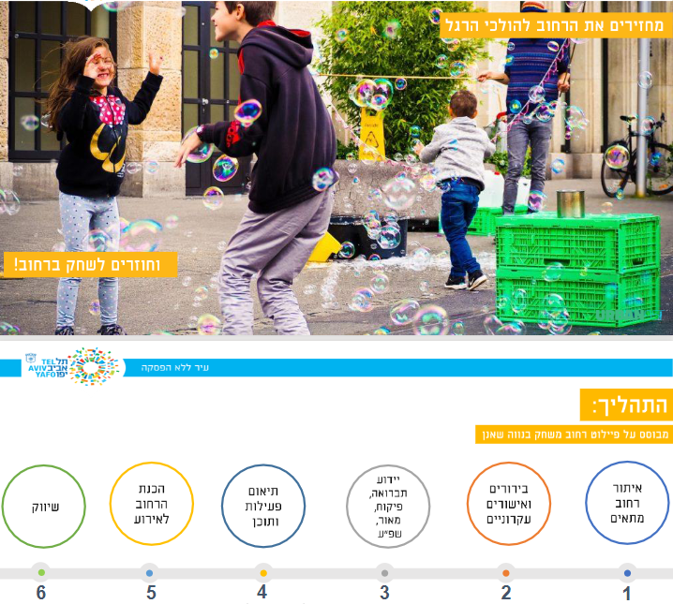
רחוב משחק - רקע
בעקבות הביקוש הגבוה וההתקבלות החיובית של הפעילות, צוות Urban95 פיתח מדריך למשתמש שמפרט באופן נגיש ופשוט כיצד לקדם יוזמה מסוג זה בכל שכונה, דרך המרכז הקהילתי. הקונספט אומץ ברחבי העיר והורחב גם למספר פעילויות שהתקיימו ומתוכננות עוד להתקיים בדרום ובמרכז העיר. בנווה שאנן, לאור הצלחת הפיילוט, הפעילות הוטמעה באופן קבוע והפכה לאירוע חוזר, אחת לחודש, בתקצוב מינהל קהילה, תרבות וספורט.
קונספט 'רחוב משחק' הינו יוזמה מוכרת ברחבי העולם, ואיכויותיו נחקרות ומתוקפות במגוון מחקרים. בין היתר, מתקיימים וובינרים בנושא המהווים השראה לצוותים המקומיים ומקדמים פיתוח פרקטיקות מותאמות ליישום בפועל. צוות Urban95 בתל אביב-יפו השתתף בוובינרImpact of Play Streets - Physical Activity and Public Health ונתרם רבות מהתכנים שעלו בו.
מתוך המדריך למשתמש – Urban95 תל אביב-יפו

Slide 45
רחוב משחק - שיטת מחקר
שיטת המחקר
נערכה תצפית שטח אחת בתאריך 30.9.21 בשעות אחה"צ, התצפית כללה:
תיעוד איכותני של ההתרחשות בדגש על תנאי המרחב, מאפייני הפעילות, הדרכה, מאפייני המשתתפים והתנהגותם, כולל שיחות עם צוות ההדרכה ועם מגשר מהקהילה
ראיונות עם 7 משתתפות
ראיון אישי עם מנהלת פרויקט גינת הרציפים בשכונת נווה שאנן.
עיון בתיעוד שיחה של צוות Urban95 עם מנהל מרחב דרום-מערב, מינהל קהילה תרבות וספורט.
במהלך שנת 2022 מתוכנן מערך תצפיות ברחבי העיר, בהתאם לפיזור והיקפי הפעילויות. במסגרת זו כבר התקיימה תצפית ראשונה על פעילות משחק רחוב בשכונת נווה עופר (מרחב דרום מזרח) ב 27.2.21. הדיווח על כלל התצפיות שיתקיימו במהלך 2022 בכל רחבי העיר יוגשו בדוח אינטגרטיבי במסגרת הערכת 2022.
מאפייני המרואיינים בתצפיות
 | קרבה |  | מגדר מבוגרים |  | מגורים |  | אופן הגעה |  | הגעה לפעילות
דרום – נווה שאנן | הורה | 6 | נ | 7 | בשכונה | 7 | ברגל | 6 | מכוון | 6
 | אחים גדולים | 1 |  |  |  |  | באופניים | 1 | מקרי | 1
 | - 6 אימהות, מתוכן 5 יוצאות אפריקה (שיחה באנגלית) וישראלית מקומית (בעברית), ואחות בת 25 ממוצא אסייתי (שיחה באנגלית) - כולן, למעט האמא הישראלית המקומית, הגיעו לפעילות באופן מכוון ומודע. הן קיבלו על כך הודעות ממסיל"ה בוואטסאפ וממנהלת פרויקט גינת הרציפים - המרואיינות ליוו 16 ילדים ותינוקות בגילי שנה עד 10

Slide 46
רחוב משחק
באירוע נכח איש קשר המגשר בין הגופים העירוניים והחברתיים לאנשי הקהילה, גם כחלק משגרת הפעילות בגינת הרציפים. מדבריו ומדברי מנהלת הפרויקט:
הפעילות חדשה ומרעננת בנוף המקומי, והאוכלוסייה המקומית לא תמיד מבינים שהאירוע נועד עבורם. האירוע הוגדר פתוח לכולם ונעשו מאמצי שיווק מקדימים (צוות הפרויקט, בתיה"ס, מסיל"ה) וגם בשטח כדי להזמין תושבים מהשכונה.
ניכר צורך לערב את ההורים בהכוונת העתיד של הילדים ולהעלות מודעות: המשפחות מרובות ילדים, ההורים עובדים עד שעות מאוחרות והילדים נוטים להסתובב באופן עצמאי ומסוכן ברחובות. להורים אין את הידע, המודעות או הזמן להיות מעורבים ולהשקיע בילדים מבחינה התפתחותית.
הפעילות מהווה זרוע המשך לפעילות השגרתית בגינת הרציפים, וניכרת תרומתה בהגברת הנוכחות של הפרויקט ושיתוף הפעולה המקומי: "אנחנו הרבה יותר מורגשים ומכירים את הקהילה, הקשר עם בתיה"ס והגופים האחרים נהיה חזק יותר, אנחנו עושים אירועים שהם קהילתיים יותר עכשיו ולאו דווקא רק במסגרת 'הגינה'".
אתגר בולט שנוכח גם בפעילות בגינת הרציפים הוא הנחלת הרגלים של הגעה מוקדמת וקיום פעילויות בשעות אחה"צ. הנטייה של התושבים היא להגיע בשעות מאוחרות מאלו שהוגדרו, ולהישאר עד שעות הערב – הסוגיה מטופלת בעבודה הסברתית במסגרת המקצועית של ארגון מסילה.
 | נווה שאנן 30/9/21
דמוגרפיה | רוב המלווים: נשים, אימהות. גילי הילדים המשתתפים: נצפה יחס של כ- 1:5 בין ילדים למבוגרים, רוב האימהות הגיעו עם לפחות 3 ילדים ונצפו ילדים שהגיעו ללא ליווי רוב המבקרים שהו במתחם בין שעה לשעתיים
קהילה | רוב המשתתפים היו מקרב אוכלוסיית מבקשי המקלט יוצאי אפריקה, בנוסף נצפו הרכבים בודדים ממוצאים שונים. בין האימהות כמעט לא נצפתה אינטראקציה, חלק מהאימהות הזמינו חברות שגרות בשכונה להצטרף. לדברי המרואיינות, ההגעה לפעילות היא עבור הילדים. הן מצדן לא הביעו עניין בהרחבת מעגל החברים ובהיכרויות חדשות. חלק מהילדים הגיעו לאירוע עם תיקים ובגדי בי"ס, ונראה כי הפעילות סיפקה להם מענה לשהייה מיד לאחר המסגרת ללא מעבר בביתם. ההתכנסות למופע הקרקס תרמה לאווירה מגבשת וקהילתית. בשונה משאר הפעילות, נצפו אימהות זרות ששוחחו ביניהן, ילדים הוציאו אוכל מתיקי ביה"ס ושרתה תחושת בטיחות ונינוחות. נצפו הורים עם ילדים שעמדו מחוץ לאירוע והיססו להיכנס עד שהוזמנו ע"י המדריכים.
עידוד קהילתיות* | 3.8
אינטראקציה בין הילדים* | 7
צורך בהתאווררות* | 6.5
לידה עד 3
גיל 3-6
מעל גיל 6
* ציון בין 1 ל- 7 (כש- 1 הכי פחות ו- 7 הכי הרבה) ממוצע הערכות המרואיינים באשר למידה שבה המרחב/התוכן נותן מענה ל:

Slide 47
רחוב משחק
 | נווה שאנן 30/9/21
סביבה | הרחוב נסגר משני צדדיו והותר מעבר לעגלות ואופניים. הרחוב מוצל ומואר במידה רצויה. נפרסו מחצלות ופופים ברחבי הרחוב והוצבו כיסאות למלווים לאורך המדרכות, אך חלק מההורים בחרו לשבת על המדרכות. התחנות היו מגוונות והתאימו לטווח גיל רחב: בועות סבון, צורות בבלונים, חישוקים, אמנות לחימה ועוד. בחלקן נהנו לשחק ילדים בגילים שונים, באופן שונה. הצעות לשיפור מצד המרואיינות: הוספת פעילויות "שקטות" לילדים פחות אנרגטיים בידול תחנות לפעוטות הוספת פעילות להורים נצפה שלט בודד בעברית המודיע על סגירת הרחוב. דווח ע"י הצוות שהאירוע פורסם בבתיה"ס ובסיוע השירות הסוציאלי.
ניקיון ותחזוקה* | 6.2 | נוחות הגעה* | 6.8
צל/תאורה* | 6.6 | התאמה לכמות המשתתפים* | 7
בטיחות לילדים* | 6.6 | התאמה לילדים בגילים שונים* | 5.6
נוחות שהייה למלווים* | 7 | משך הפעילות | הרוב מרוצות, חלק הציעו להאריך
הדרכה | המדריכים היו מאוד נגישים וחברותיים עם הקהל, שיחקו עם הילדים, חיזקו ואתגרו אותם, והיה ניכר שהם נהנים בעצמם ומסורים לחוויה. לא נצפתה הנחייה מובנית או חלוקה ברורה של תחנות בין המדריכים, הם עברו בין התחנות. נראה כי המדריכים מכירים חלק גדול מהילדים המשתתפים ונצפו ביטויים ליחסים חמים עימם, לא נצפו פניות להורים. ניכר כי בין המדריכים עצמם יש קשרים חברותיים שתורמים לאווירה חיובית כללית באירוע.
ציוד עזר* | 7
* ציון בין 1 ל- 7 (כש- 1 הכי פחות ו- 7 הכי הרבה) ממוצע הערכות המרואיינים באשר למידה שבה המרחב/התוכן נותן מענה ל:

Slide 48
רחוב משחק
נוכחות ההורים בפעילויות הוגדרה כיעד בניהול הפרויקט. מנהלת הפרויקט דיווחה על עליה בנוכחותם ממפגש למפגש, וככלל ציינה כי המשתתפים התמידו וחזרו למפגשים לאורך התקופה (אחת לחודש).
לדבריה, התפיסות בקרב אנשי הקהילה לגבי פעילויות ציבוריות הן מורכבות, וקיימת רגישות גבוהה סביב בניית אמון וביסוס תחושת שייכות. בפעילויות הראשונות דווח על רתיעה להצטרף וצורך בחיזוק ההזמנה המפורשת - המבקרים לא הבינו שהפעילות פתוחה ונגישה עבורם. כמו כן, כאשר הפרסום כלל חלוקה ישירה של עלונים ברחובות הייתה היענות גבוהה יותר.
להתרשמותה, מגוון המשחקים והאתגרים שהתחנות כללו עבור הילדים יצרו עניין ועיסוק שהשפיע לטובה על התנהגותם: "יש משהו הרבה יותר מוחזק סביב הדבר הזה, שמציעים להם משהו איכותי, מותאם, מאתגר...אווירה טובה, מוסיקה.. פחות עולים מקרים קיצוניים של ענייני משמעת". בנוסף, לטענתה יש חשיבות רבה לשלב באירוע 'פעילות שיא' בדומה למופע הקרקס, שמכנסת את כל המשתתפים ומעצימה את החיבור שלהם לחוויה.
מטרות נוספות שהוגדרו הן לחזק בקרב הורים מסרים של אפשרות להנאה מבילוי משותף עם הילדים, ושהפעילות היא משפחתית ופתוחה לנוכחותם. בניגוד למתח ולדריכות הנדרשים ממלווים בגינת לוינסקי, רחוב המשחק מאפשר מרחב בטוח להשתתפות פעילה.
בשלב זה, ההדרכה והאינטראקציה של הצוות ממוקדת כלפי הילדים, זאת בהתאם לכלים הקיימים כיום ברשות הצוות. יש מקום למצוא דרך לחבר את ההורים ולעבוד מולם באופן מקצועי על חיבור ומעורבות (דרך מסיל"ה או בהכשרות ממוקדות).
בנוסף, לדבריה יש מקום לפתח דרכים לשילוב ההורים בעשייה הקהילתית, תוך תשומת לב יתרה למורכבות המאפיינת את שגרת יומם: "החיים שלהם מאוד הישרדותיים.. צריך קודם ליצור משהו מבוסס ורק אז לרתום אותם לקחת חלק".
 | נווה שאנן 30/9/21
משחק משותף מלווה-ילד | רוב האימהות היו פסיביות וישבו בצד, התחנה היחידה שבה נצפתה השתתפות אימהות הייתה בועות הסבון.
חיזוק הקשר ומשחק משותף* | 5.2
גיוון בשגרת המשחק של הילדים* | 7
התנהלות המשתתפים | כל הילדים היו מעורבים ושיחקו בשיתוף פעולה, הקפידו לשמור על הציוד ולעשות בו שימוש מותאם. התרומה העיקרית הנתפסת בקרב מרואיינות: הזדמנות למשחק במקום בטוח וחשיפה לאפשרויות משחק שאינן זמינות בשגרה אינטראקציה חיוביות וחיזוק הקשר בין הילדים (לבין עצמם) שינוי מרענן בנוף השכונה הזדמנות למפגש חברתי וזמן משפחתי משותף ניכר רצונם של המשתתפים למצות את האירוע עד תום, ורבים נשארו ברחבה עד שהתחנות קופלו. המרואיינות ציינו שאם הרחוב ייסגר לצמיתות לצורך פעילות מסוג זה הן ימשיכו להגיע.
עידוד יצירתיות* | 5.8
רעיונות חדשים* | 6
* ציון בין 1 ל- 7 (כש- 1 הכי פחות ו- 7 הכי הרבה) ממוצע הערכות המרואיינים באשר למידה שבה המרחב/התוכן נותן מענה ל:

Slide 49
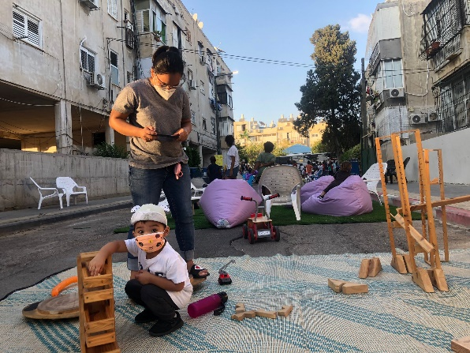
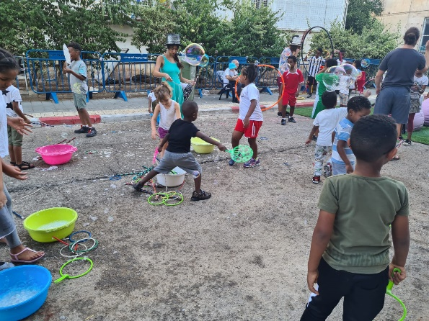
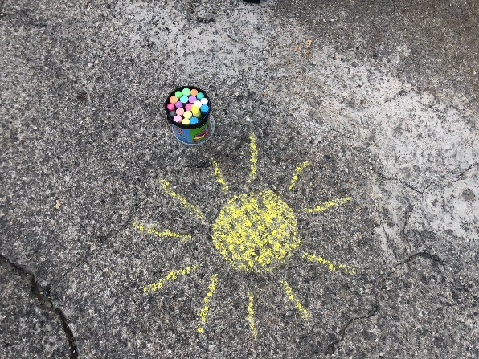
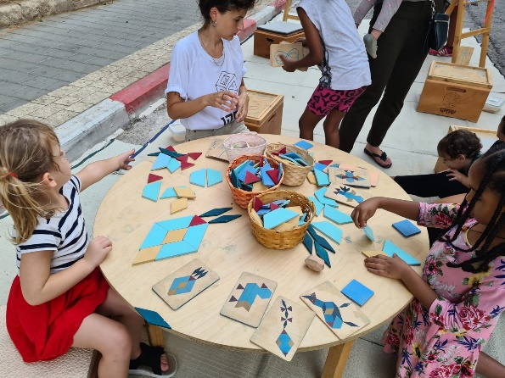
סיכום רחוב משחק
תובנות והמלצות להמשך פעילות
הפעילות מהווה שינוי מרענן לחוויית השהות במרחב הציבורי בשגרה, משרה אוירה חיובית ותורמת לתחושת הביטחון בקרב המשתתפים.
הפעילות מהווה הזדמנות חווייתית לילדים לשחק במרחב בטוח עם בני גילם, עם מגוון משחקים שאינם נגישים להם בשגרה, ובהתאמה רב גילית.
מומלץ לייעד תחנות מסוימות לפעוטות וקטנטנים במיוחד, על מנת לאפשר להם לשחק בבטחה. ייתכן שבמתקנים ייעודיים תהיה מעורבות גבוהה יותר של מלווים והם יתרמו לקידום משחק משותף
האימהות הביעו שביעות רצון גבוהה על האפשרות של ילדיהם לשחק באופן חופשי, לרוב הן נטו להשגיח מהצד ופחות היו מעורבות ופעילות במשחקים.
האימהות ציינו כי הגיעו למען הילדים ולא ממניעים קהילתיים.
צוות ההדרכה הפגינו מעורבות ומסירות רבה, וניכר כי הם בעלי מוטיבציה גבוהה לתרום ולהיטיב עם הקהילה. נצפו אינטראקציות חיוביות עם הילדים, לא נצפו כמעט אינטראקציות עם האימהות.
מומלץ להמשיך ולשלב עבודה עם גורמים מקצועיים המעורים במורכבת המאפיינת את הקהילה, על מנת לחזק את המסרים ולהרחיב את המודעות בקרב הורים לחשיבות מעורבותם בפעילויות עם הילדים.
אי הבנות באשר לייעוד האירוע גרמו לעוברי אורח להסס להצטרף. מומלץ לפרסם בסביבת האירוע הזמנות מפורשות להצטרפות. הפעילות היזומה של הצוות לגייס משתתפים בשטח תרמה. להצטרפות רבה, בנוסף עלה כי פרסום מקדים באמצעות פנייה ישירה ופרונטלית תורם להיענות
מצוות הפרויקט עלתה נכונות להתרחב לנקודות נוספות על מנת להגדיל את היקף המענה. לאוכלוסיית השכונה, בנוסף יש מקום להמשיך ולפתח כלים עצמאיים לפעילויות (למשל ערכה מודולרית) כדי לצמצם תלות בספקים ולנתב את העלויות לטובת אלמנטים מועילים נוספים.

Slide 50
סיכום ומסקנות

Slide 51
סיכום
בשנת 2021 התרחבה פעילות Urban95 בתחומי המרחב הציבורי והניידות, לקנה מידה כלל עירוני (Scalability) – תוך נגיעה באוכלוסיות קצה שונות – תושבי יפו, מבקשי מקלט ושכונות הדרום.
זאת לצד הטמעת נקודת המבט של הגיל הרך במדיניות העירונית ובמהלכים עירוניים אסטרטגיים (Sustainability)
מדיניות Urban95 משולבת בתכנון המרחב העירוני
עקרונות Urban95 לעיצוב הסביבה העירונית, המתחשבים בצורכי הגיל הרך ומלוויהם, משולבים בתהליכי תכנון ביחידות השונות, ובאים לידי ביטוי במגוון תוכניות עירוניות אסטרטגיות (חזון התחבורה, קידום רכיבה והליכוּת) ובהקצאת משאבים.
יישום פיילוטים להדגמת פוטנציאל הצלחה, לקראת הרחבת ההתערבויות בקנה מידה רחב: הפיילוטים לפעילויות משחקוטו ו-'משחק רחוב' חוללו השפעה מיידית על המשתתפים, ושימשו כהתנסות מועילה ומלמדת לקראת הרחבת הפעילויות והתאמתן לפריסה כלל עירונית.
פעולות מבוססות נתונים: מיפוי צרכים באמצעות איסוף מידע מקדים ושיתוף הציבור לפני ההתערבות (למשל בגן השניים, גן השוטרת); איסוף נתונים לפני ואחרי ההתערבות כדי למדוד את ההשפעה של יישום הפרויקטים (למשל בכרם התימנים).
תשתיות פיזיות מותאמות לילדי גיל הרך ומלוויהם
ההתערבויות המתוכננות והפעילויות המוצעות נועדו להנגיש את המרחב הציבורי למעבר ושהייה נוחים ומיטיבים עבור ילדי הגיל הרך ומלוויהם, ובהתאמה לצורכיהם.
בכלל המוקדים, איסוף הנתונים במסגרת ההערכה המעצבת והמלווה, כָּלל בחינה של התאמת התשתיות המקומיות למעבר ו/או שהיית ילדי הגיל הרך ומלוויהם. מידת ההתאמה של המרחב נלקח בחשבון בעת בחירת מיקומים לקיום פעילויות לגיל הרך ומלוויהם.

Slide 52
סיכום
שימוש במרחב עירוני מותאם
ההתערבויות שהותאמו לגיל הרך ומלוויהם צפויות לספק מענה עבור כלל הציבור. הדבר מתבטא בעמדות התושבים בנוגע למצב הקיים והצרכים שהעלו לשיפור התנאים הסביבתיים במוקדים השונים.
פעילויות קהילתיות לגיל הרך ומלוויו במרחב הציבורי תורמות ליישום שימושיות חיובית של תושבי הקהילה במתחמים השונים, מחזקות תחושות של הזדהות וחיבור לסביבת המגורים, ומספקות מענה להורים וילדיהם בשעות הפנאי.
התניידות ברגל, באופניים או בתחבורה ציבורית, במקום ברכב
ביצוע התערבויות לתעדוף מעבר רגלי במרחב העירוני ומתן מענה בטיחותי למוקדים המאופיינים במגוון אמצעי תנועה, למשל בכרם התימנים.
מבנה הפעילויות (משחקוטו ורחוב משחק) מודולרי וגמיש, ניתן לשכפול והתאמה לקהלים שונים, ומאפשר הפעלה במגוון מוקדים ברחבי העיר, כך שהפעילות תהיה נגישה לתושבים במרחק הליכה/רכיבה סביר. ולראייה, במרבית הפעילויות, התושבים מגיעים ברגל ומתוך השכונה.
אינטראקציה ומשחק משותף הורה-ילד במרחב העירוני
הפעילויות הקהילתיות במרחב הציבורי (משחקוטו ורחוב משחק) מזמנות משחק משותף ואינטראקציות חיוביות בין הורים לילדיהם. התאמה נקודתית לאוכלוסיות מקומיות עשויה לקדם שינוי תפיסתי והתנהגותי, ולחשוף הורים להזדמנויות חווייתיות שלא הכירו ושיכולות לתרום להתפתחות ילדיהם.
ההתערבויות המתוכננות בגן השניים ובגן השוטרת יספקו תנאים מיטיבים למשחק ולאינטראקציות משפחתיות וקהילתיות.

Slide 53
מבט לעתיד - 2022
התערבויות מתוכננות בתחומי ניידות ומרחב ציבורי, כחלק מאג'נדה עירונית לקידום הליכוּת ועיר בריאה:
צוות Urban95 שותף בצוות המוביל של המהלך העירוני לקידום ושיפור הליכוּת בעיר. המהלך כולל 2 ימי עיון ויום סיורים, בהם צוות Urban95 יובילו שולחנות דיון, ישלבו כלי אמפתיה כדי לספק חוויית הליכה של הורים וילדים ועוד.
קידום מהלך עיר בריאה לילדים (תכנון והובלת כנס עיר בריאה) – אשר מחבר בין עולמות התכנון, סביבה ובריאות הציבור. מהלך זה כולל שני עוגנים מרכזיים: כנס פנים עירוני שמטרתו העלאת מודעות וגיבוש יוזמות ארוכות טווח, ושבוע יוזמות לציבור הכוללות פעילויות ותוכן בנושא עירוניות, בריאות וילדים.
המשך פיתוח מרחבים ציבוריים מותאמי גיל רך – גן השניים ביפו: לאחר איסוף נתונים על צורכי התושבים ואופני השימוש, תוכנית Urban95 מקדמת תוכנית לשיפוץ הפארק והתאמתו לשימוש של ילדי הגיל הרך, מלוויהם וכלל הציבור.
משחקוטו - המשך פיתוח מודל ליישום בפריסה כלל עירונית, כחלק מתוכנית להנגשת משחק במרחב הציבורי.
רחוב משחק – הטמעה כמנגנון קבוע במספר שכונות ברחבי העיר, איתור קהילות לתיחזוק המשכיות באופן בר קיימא, פיתוח ערכה מודולרית עם ציוד מותאם.
רחוב בית ספר – פיילוט סגירת רחובות סביב מוסדות חינוך לקידום הליכוּת, בשילוב עבודה קהילתית להעלאת המודעות ורתימת התושבים.
ניטור זיהום אויר ומדידת השפעות – שילוב המדידה בפרויקטים המתוכננים.
המשך הטמעת עקרונות תכנון מרחב ציבורי מיטיב להורים וילדים באמצעות ניסוח מסמכי מדיניות לתכנון עירוני ותכנון גינות.

Slide 54
נספחים

Slide 55
Urban Space and Mobility - Logic Model, Mapping of Tools and Indicators
Mid-Term results (3-5 Years) | Short Term results (End of Phase II) | Outputs* | Actions
Caregivers and their children spending time daily in adjusted urban spaces, contributing to their development Caregivers and their children moving around safe and accessible urban spaces Caregiver and children perspectives incorporated into planning of public spaces, making them suitable for young children (playgrounds, accessible sidewalks, public transportation, shade, clear air, green spaces) | # of infrastructures renovated & fitted for the use of caregivers and their children Increase in frequency of parent-child joint walking / riding on designated walkways / paths in their neighborhoods # of caregivers moving around urban spaces designed in accordance with Urban95 principles # of caregivers using accessibility solutions in public spaces (walkability interventions) | # of pilots’ implementation Integration of caregivers and children's perspectives into urban planning principles regarding mobility (such as the strategic urban bicycle program, walkability promotion) # of caregivers walking/riding daily with their children on designated walkways/paths # of caregivers and their children moving around in an urban public space designed in accordance with Urban95 principles # of parent-child interactions and joint play of children and their caregivers in urban public spaces | Mapping the neighborhoods’ physical spaces to adjust them to the suitable and accessible use and needs of caregivers and their children Promoting urban infrastructure investments for optimal, safe and suitable mobility of caregivers and their children via foot and/or bicycle (daycares entry, wide sidewalks, accessible buildings, roads, intersections, crosswalks, walkway markings) Promoting urban investments to adjust urban spaces for use and stay of caregivers and their children (shade, nature, accessible bus stations, public transport, heat and air pollution reduction) Initiation of mobility and urban spaces pilots and recruitment of partners for implementation
Indicator/ Tool | Retrospective Review &Data Analysis | In-depth Interviews | Field Observations
Physical infrastructures suitable for young children and their caregivers | V | V | V
Frequency of walking, bicycling or use of public transit instead of private car |  |  | V
Use of suitable urban spaces |  |  | V
parent-child Interactions and joint play in public spaces |  |  | V
Urban95 principles are integrated into urban planning protocols for public space | V | V
*Collection and measurement of output evaluations is carried out on an ongoing basis by the Urban95 staff of the Tel Aviv - Jaffa municipality.

Slide 56
Public Space & Playgrounds - Logic Model, Mapping of Tools and Indicators
Long Term Results (5-10 Years) | Mid-Term results (3-5 Years) | Short Term results (End of Phase II) | Outputs | Actions
# of families living an approximate 10-15-minute walk from the playgrounds and green spaces Strengthening the child-parent relationship and parental behaviors in public spaces (joint play and communication) | # of caregivers spending time with their children daily in public spaces (informal, playgrounds, ‘green’) reading, playing together # of children spending each day socializing with other children their age in public spaces (informal, playground, ‘green spaces’) | # of caregivers and children satisfied with playgrounds (in terms of accessibility, various facilities, level of safety and options for play) # of caregivers and children using the adjusted public spaces (such as pedestrian zones, avenues and game warehouses) # of Increase in duration and frequency of parent-child play interactions in playgrounds and public spaces # of Increase in the distribution of playgrounds in different neighborhoods around the city, built in accordance with Urban95 principles (specifically southern neighborhoods and Jaffa) | stakeholders and urban partners are recruited to address the issues at hand # of Playgrounds developed/ renewed all over the city (including southern neighborhoods and Jaffa) in accordance with Urban95 principles Increase in number of children and caregivers visiting and spending time at playgrounds, informal public spaces and ‘green’ urban areas near their homes | Establish principles for building playgrounds, based on field research, international knowledge and public participation surveys (include developing elements, in walking distance, suitable for various age groups) Initiate development / renewal of playgrounds across the city, in accordance with Urban95 principles, including onboarding collaborations for implementation Map potential interventions in informal public spaces (to adjust for children and their caregivers) and initiate pilots (e.g pedestrian zones)
Indicator/ Tool | Retrospective Review &Data Analysis | In-depth Interviews | Field Observations
City-cross distribution of playgrounds & adjusted public spaces | V | V | V
Playgrounds within walking distance from home | V | V | V
Caregivers & children use playgrounds & public spaces |  |  | V
Satisfaction from playgrounds’ facilities & the public spaces |  |  | V
Social interaction & joint play (caregiver-child, children of different ages) |  |  | V
Strengthening caregiver-child relationship |  |  | V
Implementing positive parental behaviors |  |  | V
*Collection and measurement of output evaluations is carried out on an ongoing basis by the Urban95 staff of the Tel Aviv - Jaffa municipality.

Slide 57
מחוון תצפית ניידות/ מרחב ציבורי לדוגמה- רחוב משחק
מיזם "Urban 95" - מחוון תצפית על מרחב ציבורי ועירוני
תצפיתן/ית: | תאריך ושעות תצפית: | שם הפעילות: | מיקום הפעילות:
הנחיות כלליות:
משך תצפית כולל – 3 שעות. יש להתבונן בהתנהלות המפעילים, התנהגות ואינטראקציות של מבוגרים בינם לבין עצמם ועם ילדים (ובין הילדים), בהתאם למחוון התצפית, ולתעד את התרשמותכם לפי הקריטריונים השונים.
יש לתעד בתמונות את אזור ההתרחשות ואת המשתתפים – במרחב הציבורי
במהלך התצפית יש לפנות ל- 10 הורים/משפחות/מבוגרים מלווים לשם שיחה קצרה (ראיון), לפי המחוון בעמוד האחרון
במידת האפשר יש ליזום שיחות עם צוות המפעילים (1-2 שיחות):
מי הם? (צוות מהמרכז הקהילתי, תושבים, חברת הפעלה חיצונית..) מה תפקידם בפעילות?
מה דעתם על הפעילות? האם מתאימה לאוכלוסייה הנוכחית?
לבקש שינסו לאפיין את הקהל שהגיע לפעילות, מה לדעתם ההורים מצפים/מעוניינים לקבל בהגיעם לפעילות הזו?
מה מידת שיתוף הפעולה של המשתתפים? בהתייחסות גם למבוגרים וגם לילדים
מה ניתן לשפר בפעילויות הבאות בסבב? (בהיבטים של התנהלות/תוכן/שיווק/תפעול/הכנה למנחים)
איך ניתן לייצר קיימות קהילתית לפעילות?
לציין כי מעבר להתייחסותם לפעילות הנוכחית מוזמנים לשתף ברשמים גם מפעילויות קודמות בסבב הנוכחי
תודה ובהצלחה!
צוות הערכת Urban 95, מטח

Slide 58
מחוון תצפית ניידות/ מרחב ציבורי לדוגמה- רחוב משחק
קריטריונים לתצפית | עדויות מתצפית על פעילות (התנהלות המנחה, תיאור התנהגות הילדים והמבוגרים)
דמוגרפיה הערכת כמות מבוגרים וילדים, הערכה באחוזים של מאפייני גיל ומגדר הערכה באחוזים עבור כל הרכב מבקרים | מבוגרים מס' נוכחים בפעילות/בזמן שיא_____ מגוון אתני (אם יש. לפרט)_______ נשים___ גברים___ קרבה: הורה___ סבים___ מטפל/ת___ אח/ות גדול/ה___ אחר___ | ילדים מס' נוכחים בפעילות/בזמן שיא_____ בנות___בנים___ גיל: 0-3___ 3-6___ 6+___
 | הרכב: מבוגר וילד/ה___ עם 2 ילדים___ 3 ילדים+ ___ זוג וילד/ה___ עם 2 ילדים ___ 3 ילדים+ ___ קבוצה (כמה מבוגרים וכמה ילדים):____________ אופן התניידות: מבוגר/ים וילד/ים הולכים ___ מבוגר/ים עם עגלה ___ מבוגר/ים וילד רכוב (אופניים, בימבה, קורקינט) ___
הערכת משך שהייה | עד חצי שעה: רוב/כמחצית/מיעוט חצי שעה-שעה: רוב/כמחצית/מיעוט שעה-שעתיים: רוב/כמחצית/מיעוט
תיאור כללי ומיפוי חסמים בכל קריטריון: לתת ציון בין 1 (כלל לא/ שלילי מאוד) ל- 7 (חיובי/ במידה רבה מאוד) *האם הוצבו שלטים המזמינים לפעילות/ הכוונה למתחם? האם השילוט מעוצב/ממותג? באיזו שפה? עבור כל התרחשות יש לציין היקף מקרים שנצפו (כמות) ולתאר בפירוט הכללי ** שימוש יצירתי שתורם לפעילות ולמשתתפים לא נספר כהפרעה, יש לפרט בתיאור ההתנהלות | ציון (7-1) מרחב ציבורי: נוחות הגעה (עם עגלה)___ נוח לפעילות____ צל____ בטיחות (גידור, מרחק מכביש )____ ניקיון _____ איכות ציוד (חפצים ועזרים נלווים)____ התאמה למגוון גילי ילדים_____ נוחות שהייה למבוגרים____ התאמה לכמות משתתפים_____ שילוט ופרסום בסביבת הפעילות*____ בטוח לתנועת ילדים חופשית____ תיאור כללי של מרחב הפעילות, פירוט התחנות (מה מבוקש, מה פחות, מה כלל הנחייה ומה הוצב לשימוש עצמי), תיאור מילולי שלמדדים לעיל, ונקודות חשובות לציון: היקף הפרעות בפעילות: מענה לטלפון (מדריכים) ___ תקלות בציוד___ שימוש לא מותאם** בחפצי הפעילות (שפוגע בהתנהלות) לפרט:______ אחר, לפרט:______ מקרב גורמי חוץ במרחב הציבורי: עוברי אורח מכל סוג ______ הפרעות מפעילות מקבילה ______ בטיחות (כלבים, אופניים) ______אחר, לפרט: ______ פירוט כללי:
התנהלות מפעילים בכל קריטריון: לתת ציון בין 1 (כלל לא/ שלילי מאוד) ל- 7 (חיובי/ במידה רבה מאוד) לתאר ולפרט על אופן ניהול הפעילות והתנהגות המפעילים במהלכה | ציון (7-1) הנחייה ברורה ___ התאמה וגמישות (להפרעות, לצרכי המשתתפים, שפה) ___ עידוד מעבר בין תחנות ___עידוד משחק משותף מלווה-ילד ___ עידוד יצירתיות ____ מתן רעיונות נוספים להורים להפעלת הילדים ____ עידוד תנועה חופשית של ילדים במתחם ____ תיאור התנהלות מפעילים וצוות קהילתי (פירוט ודוגמאות למדדים לעיל, שיתוף הפעולה בין מדריכים, מעורבות בתחנות מודרכות ושאינן מודרכות, אם יש צוות מהמרכז הקהילתי -בין אם מפעילים תחנה או לא - עד כמה נוכחותם בולטת, עד כמה "מתערבבים" בקרב התושבים ומקדמים יצירת קשר לגיוס ושיתוף פעולה? וכל סוגיה ראויה לציון): האם עסקים מקומיים לקחו חלק בתפעול/שיווק/השתתפו בדרך כלשהי באירוע? מי יזם את שיתוף הפעולה (בעלי העסקים, התושבים, המרכז הקהילתי/עיקרייה)? האם תושבים הפעילו תחנות / לקחו חלק מהתפעול / הביאו ציוד מהבית – האם וכיצד גויסו/ יזמו בעצמם? האם פעילים בעוד ערוצים קהילתיים בשכונה?
התנהלות המשתתפים (מבוגרים וילדים) ואינטראקציות בכל קריטריון: לתת ציון בין 1 (כלל לא/ שלילי מאוד) ל- 7 (חיובי/ במידה רבה מאוד) לתאר ולפרט על התנהגות המשתתפים וכל סוגי האינטראקציות, כולל התרחשויות בולטות ו/או חריגות מכל סוג | ציון (7-1) שמירה על הציוד ומתקני המשחק ____ הקשבה למפעילים ____ שיתוף פעולה ומעורבות ____ משחק משותף מבוגר-ילד:____ אינטראקציית מלווה ילד: הערכת אחוז ההרכבים שרוב הזמן מתקיים ביניהם משחק משותף מלווה-ילד : במידה רבה___ במידה בינונית___ במידה נמוכה עד כלל לא (מלווה רק משגיח)___ הערכת אחוז ההרכבים שברוב הזמן התקשורת (מילולית ופיזית) שמתקיימת ביניהם (מלווה-ילד) היא: חיובית____ ניטרלית____ שלילית____ קהילתיות: הערכה באחוזים של משחק משותף בין ילדים- בין אחים/חברים שהגיעו יחד____ בין ילדים שנפגשו במתחם____ אין משחק משותף בין ילדים, רק עם מלווה/לבד___ הערכת אחוז המבקרים שקיימו אינטראקציות בין מבוגרים- בתוך הרכב שהגיע יחד____ בין מבקרים שנפגשו במתחם____ אין אינט' עם מבקרים אחרים____ חסמים- כמות מקרים שנצפו: מתן טלפון נייד "להעסיק" את הילד___ מבוגר עסוק בטלפון _____ חסמים אחרים, לפרט: ____ תיאור התנהגות המבוגרים והילדים, תיאור תקשורת ואינטראקציות (פירוט ודוגמאות למדדים לעיל, יחס למדריכים ולצוות הקהילתי, השתתפות פעילה, עידוד הילדים להשתתף, יחסי הורים-ילדים, משחק משותף בין ילדים להורים ובין ילדים לילדים, אינטראקציות ושיח מבוגרים): האם מבוגר מערב ומעודד סקרנות כלפי הפעילות אצל הילדים? אם כן, איך? מה מושך את תשומת לב הילדים? מה מעניין ומעסיק אותם? האם הם מבלים בעיקר בתחנות או במרחב הפתוח? מה הילדים עושים?

Slide 59
מחוון תצפית ניידות/ מרחב ציבורי לדוגמה- רחוב משחק
 | מחוון שאלות לשיחות שטח עם הורים/משפחות במהלך התצפית
 | מבוגר 1 קרבה: הורה/ סבים/ מטפל.ת/ אחר, מגדר: ז/נ, גיל: ___ |  | מבוגר 2 קרבה: הורה/ סבים/ מטפל.ת/ אחר, מגדר: ז/נ, גיל: ___
 | ילד 1 מגדר: ז/נ גיל: | ילד 2 מגדר: ז/נ גיל: | ילד 3 מגדר: ז/נ גיל: | ילד 4 מגדר: ז/נ גיל:
 | מגורים: בשכונה/ מחוץ לשכונה – מאיפה? האם זו פעם ראשונה שאתם משתתפים בפעילות הזו? _____ אופן הגעה: ברגל/ אופניים/ רכב/ תחב"צ
 | האם הגעת לפעילות במכוון או באופן מקרי? אם הגיעו במכוון- איפה שמעת על הפעילות? מחבר/ה, וואטסאפ של המרכז הקהילתי/קבוצות וואטסאפ קהילתיות אחרות, רשתות החברתיות, וואטסאפ של הגן, פרסום של העיריייה/המרכז הקהילתי, אחר___ אם הגיעו במקריות- האם שמעת/ידעת שצפויה להתקיים פעילות כזו? מה גרם לכם לעצור ולהצטרף? (ראיתי חברים, הילדים הבחינו וביקשו, ראיתי פרסום במקום..)
 | איך החוויה עד כה? ממה את/ה נהנית / הילד נהנה? מה היה מוצלח? להתייחס לתחנות ספציפיות וגם באופן כללי- עידוד יצירתיות, עונה על צורך בהתאווררות, מפגש חברתי
 | ממה פחות נהניתם? מה טעון שיפור? התאמת תוכן לגילי הילדים ולריבוי משתתפים, אביזרים, ארגון
 | מהי תרומה מרכזית של הפעילות עבורך ועבור ילדך/ילדתך? מה "תיקחו אתכם" מפה הביתה? חיזוק קשר ואינטרקציה חיובית, רעיונות וכלים חדשים וישימים למשחק משותף
 | סוגיית קהילתיות – האם הפעילות תרמה/עודדה יצירת קשרים חדשים עם הורים אחרים? האם זה היה חלק מהמניעים שלך להגיע לפעילות? האם הפעילות מקלה באופן כלשהו על הקהילה וכיצד?
 | באיזו מידה היית ממליצ/ה על הפעילות לאחרים? למה כן/לא?
 | באיזו מידה תרצה/תרצי להשתתף בפעילות המשך/ לבוא שוב לפעילות כזו? למה כן/לא? מה ימנע ממך להמשיך? באיזו מידה היית רוצה שפעילות כזו (סגירת הרחוב לטובת הקהילה) תהיה קבועה ובעלת תוכן זהה/ משתנה? האם היית רוצה להציע תוכן אחר לפעילות הזו, ואם כן איזה? האם תרצו לקחת חלק פעיל בהפעלה של דבר כזה בשכונה?
 | איפה אתם מבלים עם הילדים בדרך כלל? איפה הילדים משחקים בדרך כלל? האם השתתפתם בעבר בפעילויות בסגנון כזה מטעם העירייה?
 | מתן ציון (1 - הכי פחות ל- 7 הכי הרבה) למידה בה המרחב בו מתקיימת הפעילות נותן מענה ל: ניקיון ותחזוקה___צל/תאורה___ בטיחות לילדים ___ ציוד עזר ____ נוחות הגעה (בכלל ועם עגלה) ____ נוחות שהייה למלווים (ישיבה, התמקמות) ____ משך הפעילות (לציין- ארוך/קצר/מוצלח)______ התאמה לכמות המשתתפים (האם עמוס מדי)____ מתן ציון (1 - הכי פחות ל- 7 הכי הרבה) למידה בה תוכן הפעילות נותן מענה ל: חיזוק קשר ומשחק משותף מבוגר-ילד_____ אינטראקציה בין ילדים _____ עידוד קהילתיות ושיח עם אחרים ______ גיוון בשגרת המשחק של הילד______ קיימות אפשרויות לפעילות מגוונת לילדים מגילים שונים (למגיעים עם יותר מילד אחד) ______עידוד יצירתיות____ מתן רעיונות חדשים ______ צורך בהתאווררות ______

